Slide 1
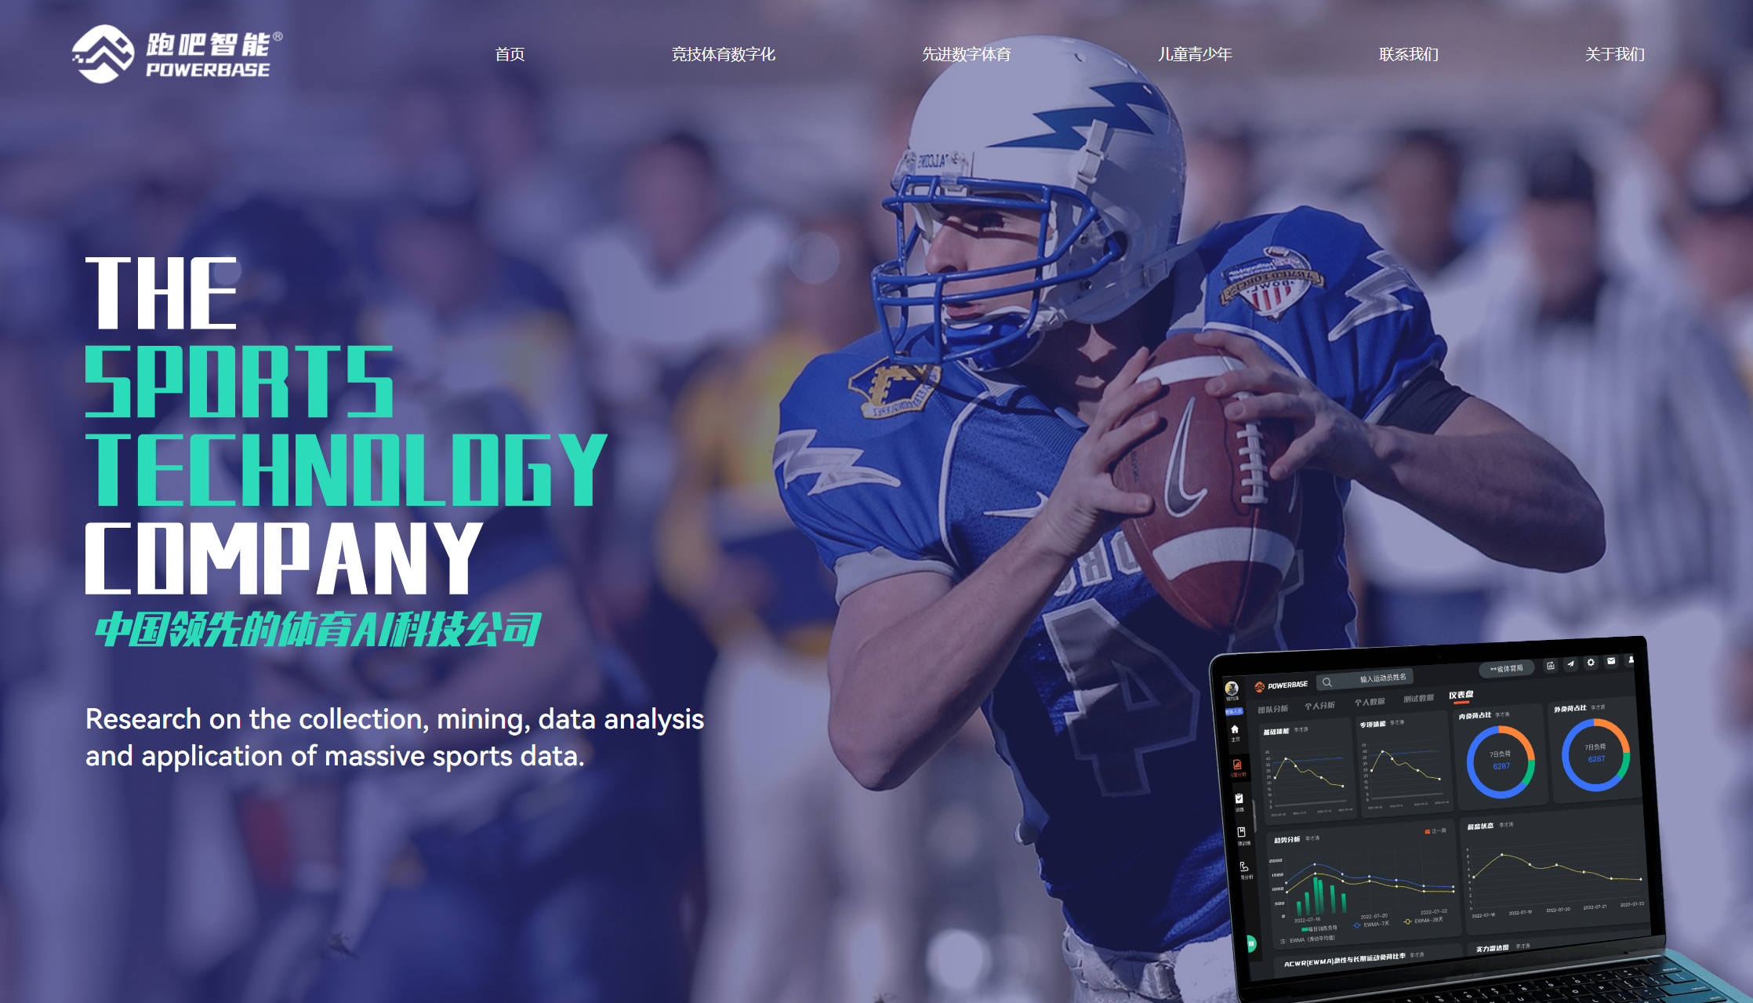

Slide 2

中国领先的数字体育科技公司
无锡跑吧智能科技有限公司
简介
主营业务
2016年11月成立于无锡，致力于海量体育运动数据的采集、挖掘、数据分析和运动大数据的应用研究，为客户提供竞技体育、全民健身、体医融合、体教融合管理的平台数据解决方案。
为客户提供先进数字体育建设和竞技体育训练AI数据分析系统等产品，通过在人工智能及数字体育大数据积累的技术优势赋能体育发展，助推体育行业数字化转型升级，提升运动训练效率，服务全民体育发展。
运营情况
融资计划
TOP客户：国家体育总局体科所、国家体操队、中国击剑协会、人民网人民健康、山东省体育局、河北省体育局、江苏省体育局、福建省体育局等，落地项目200+
分公司及办事处：威海、北京、济南、郑州、南京
预计2024年完成Pre-A轮2,000万人民币，用于拓展产品优化，扩大研发、销售和市场团队。
2

Slide 3
产品快速迭代，发展势头强劲
2020.1
跑吧数字体育产品2.0发布
山东省国民体质监测大数据平台项目上线
服务政府客户超80家
2020.5
河南省田径运动项目赛事情报大数据系统上线
2021.2
山东省数字化反兴奋剂大数据平台上线
跑吧数字体育产品3.0上线
2021.5
服务省市级客户150家，含关联公司年营收1000万+
2022.2
河南省数字化反兴奋剂大数据平台上线
河北省体能训练大数据平台上线
江苏省全民体育指导员系统上线
2022.5
承建山东省体医融合大数据平台系统
2016-2019
2020
2021
2022-2023
2016.8
第四届江苏科技创业大赛“团队组”三等奖
江苏省科技企业孵育计划项目
2016.9
第二届“i创杯”互联网创新创业大赛总决赛20强
跑吧数字体育平台1.0发布
2019.10
2019 第一届“体彩杯”全国体育科技创新大赛 银奖
山东省威海市智慧健身大数据平台、荣成智慧体育、嘉祥智慧健身项目上线
2020.7
入选江苏省科技中小型企业
山东省数字化竞技实力平台上线
厦门市全民健身设施系统上线
2020.8
无锡市雏鹰企业
累计营收突破1000万元
竞技体育训练AI识别系统上线
2020.10
中国体育智能制造创新大赛 优秀项目奖
竞技体育运动表现大数据平台上线
2021.7
全运会数字化备战系统上线
国家体育总局体科所冬奥会保障体能训练分析系统上线
2021.10
入选国家高新技术企业
入选江苏省软件企业
2021.11
中国击剑协会AI动作分析系统上线
江苏省体育设施管理系统平台上线
国家体育锻炼标准系统上线
2022.7
承建山东省政府体育消费券发放使用平台“汇动齐鲁”，单月销售额1700万+
国家体育总局青少年脊柱健康AI测试评估系统上线
国家体操运动管理中心运动表现大数据平台正式版上线
2023.5
获得工信部、国家体育总局全国智能体育典型案例
2023.9
福建省体质监测平台，内蒙古、河南省反兴奋剂平台上线

Slide 4






市场规模巨大 前景广阔
先进数字体育建设
国外领先数字体育科技公司
仅从国内体育投入来看，未来五年内预计各省市区各级体育部门，预计将至少投入5000亿 元，用于从国家到地方的全民健身、体医融合、场馆基建、数字化资源和管理服务平台建设，大大提升我国数字化体育服务水平，满足人民群众运动健康的迫切要求。
竞技体育AI训练
从国外来看，美国、欧洲、以及中东、西亚等国家对于数字化训练认可度较高，教练员科研水平高，但存在着顶尖教练员稀缺，优秀程序员人力成本高，竞训软件属于高度专业化科研软件，现有国外竞训软件价格均较高。单个项目价格高达数十万美元 以上，各俱乐部对于相对低成本的竞训数字化分析软件需求强烈，且软件付费意识强。
我公司已开展了相关竞训数据分析软件的英文版开发，面向国外竞技体育训练提供更低成本、更高效率的数字化训练分析软件。国外体育商业价值高，覆盖人群高端，竞技体育数字分析高达3000亿美元 的市场规模，过去从未有中国的竞训软件出现。
国际前沿数字体育科技公司 估值20亿美元 到 市值 300亿美元，充分反映了数字体育的长期价值。

Slide 5
竞技体育
数字化竞技体育训练系统与服务
数字化反兴奋剂系统与服务
竞技运动表现分析系统与服务
军事体能训练系统与服务
群众体育
智慧化国民体质监测系统与服务
全民健身大数据系统与服务
体医融合健康管理系统与服务
体教融合智慧服务系统与服务

Slide 6
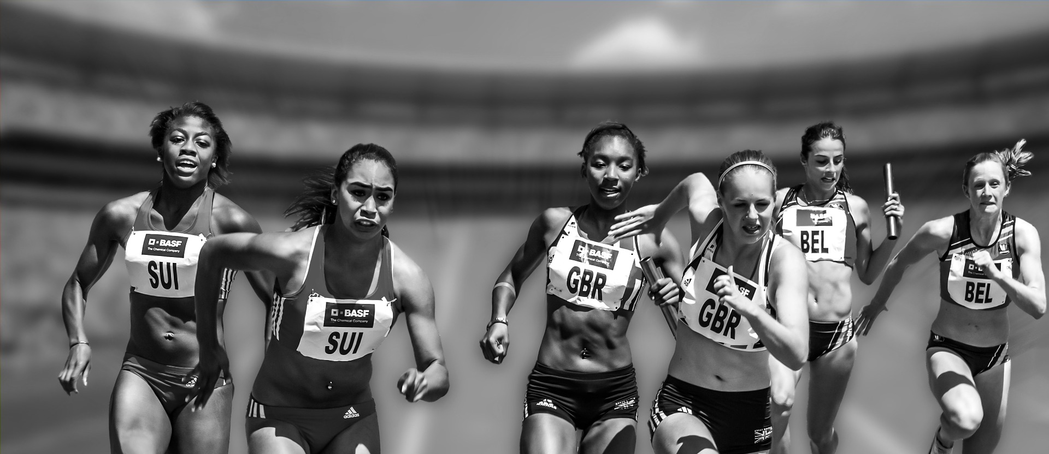


Digital Training Of Competitive sports SaaS
竞技体育训练AI数据分析系统

Slide 7
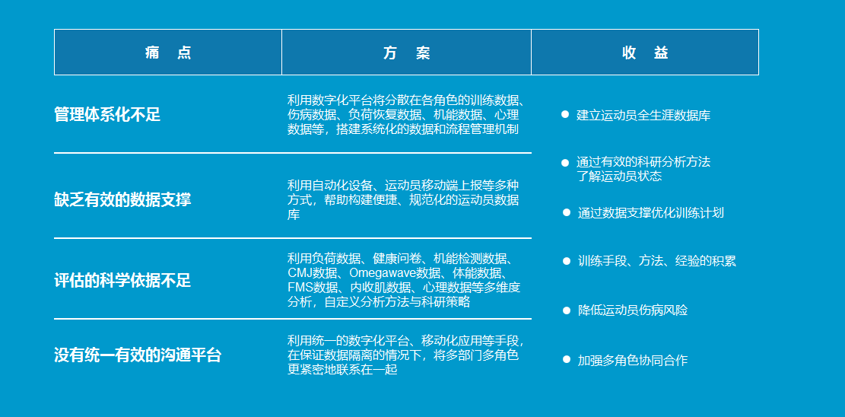
基于数据驱动的竞技体育训练

Slide 8
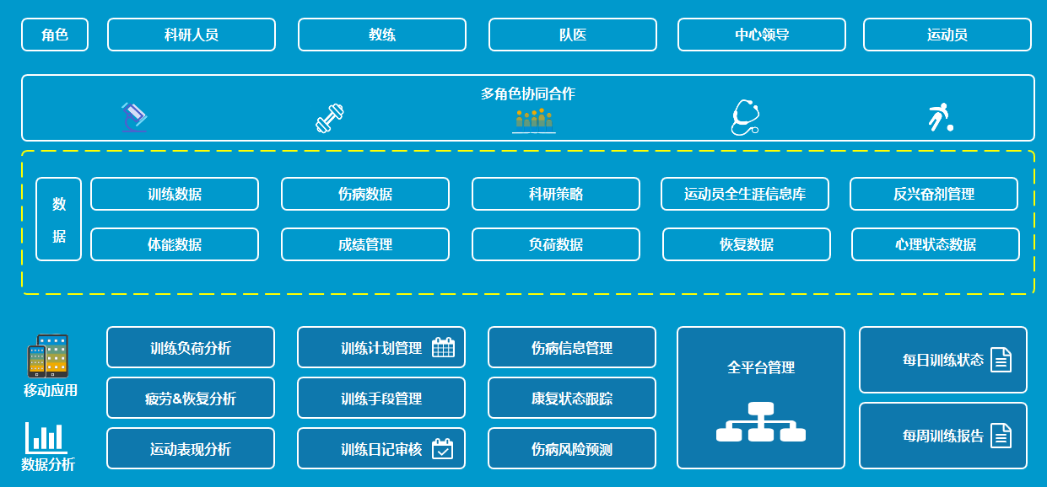
数字化竞技实力平台解决方案

Slide 9
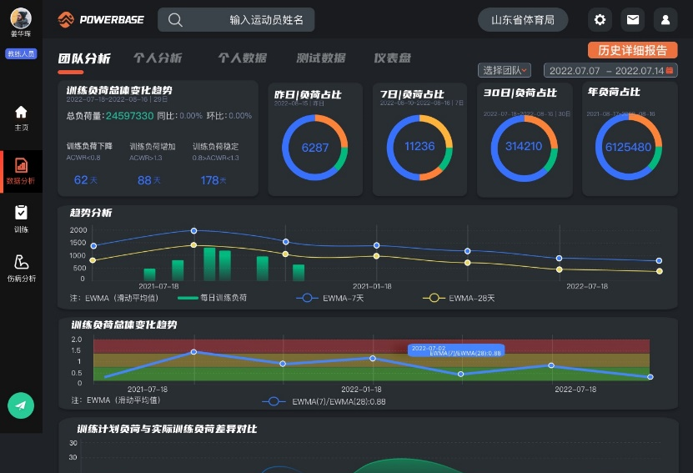
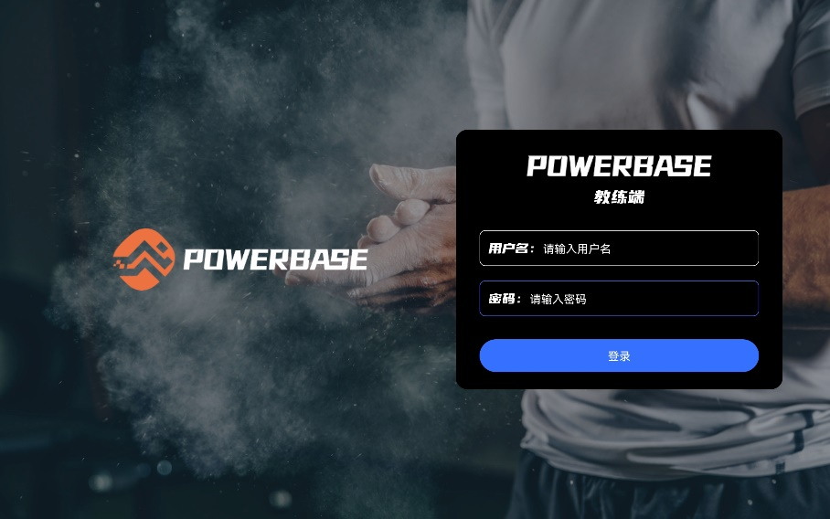
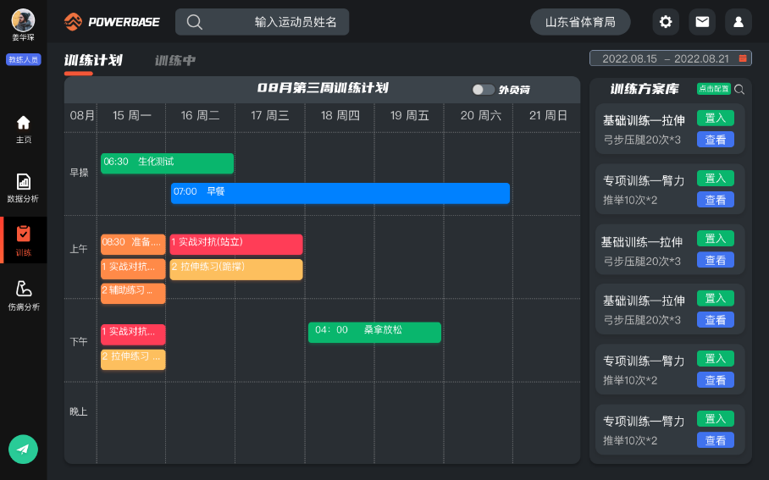
竞技体育数据服务
国内 第一 全维度竞技运动员数字化训练分析平台

Slide 10
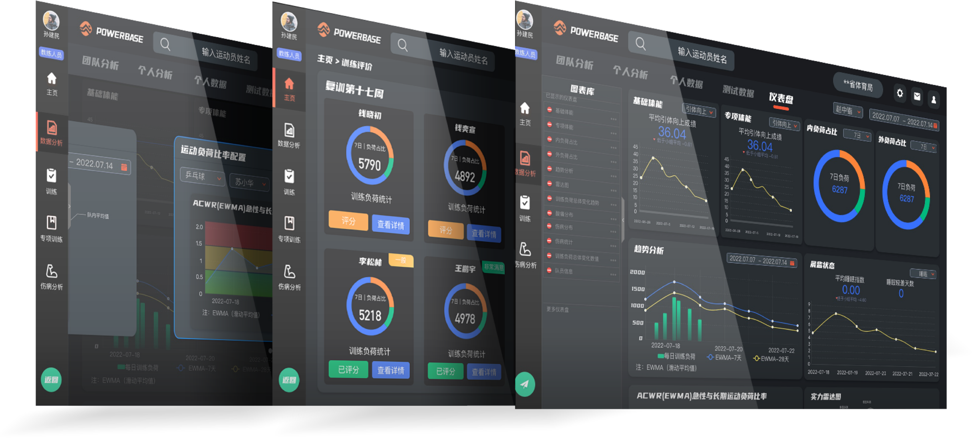
竞技体育数字化平台
竞技体育AI数字化深入应用，是科学训练、摘金夺银的必然发展趋势！

Slide 11





合作科研机构
产学研合作，联合国家、省级体育科研单位，完全自主知识产权，打破国外数字化训练分析软件垄断

Slide 12
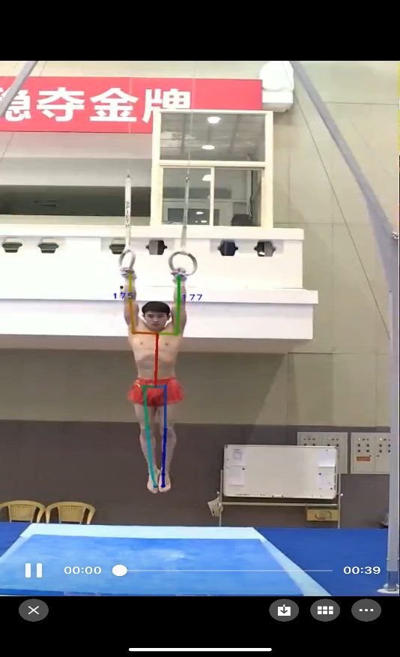
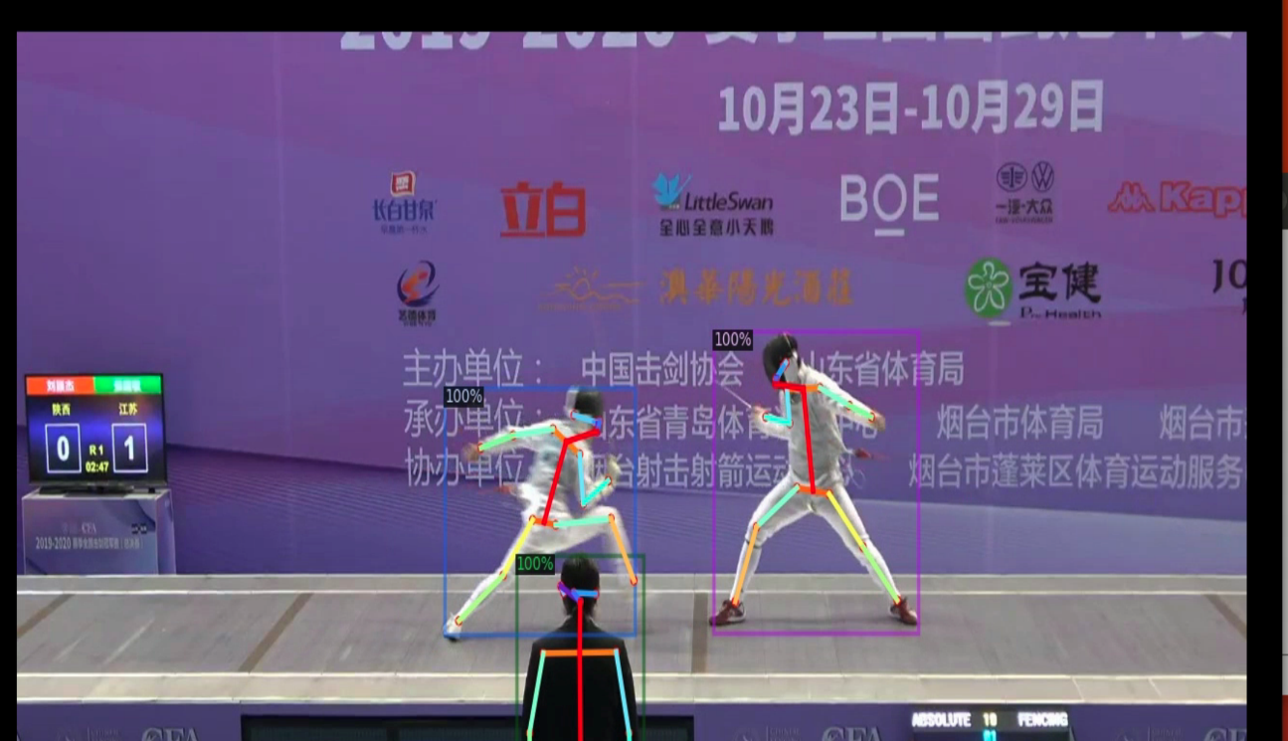
公司竞技体育AI应用案例
（国家体操队AI分析案例）
基于机器视觉识别和AI人工智能分析，为国家体操队动作训练和技战术评估提供量化分析。
（中国击剑协会训练AI分析案例）
基于机器视觉识别和AI人工智能技术，实时分析运动员出剑速度、角度和位移，只为更精准0.01米

Slide 13
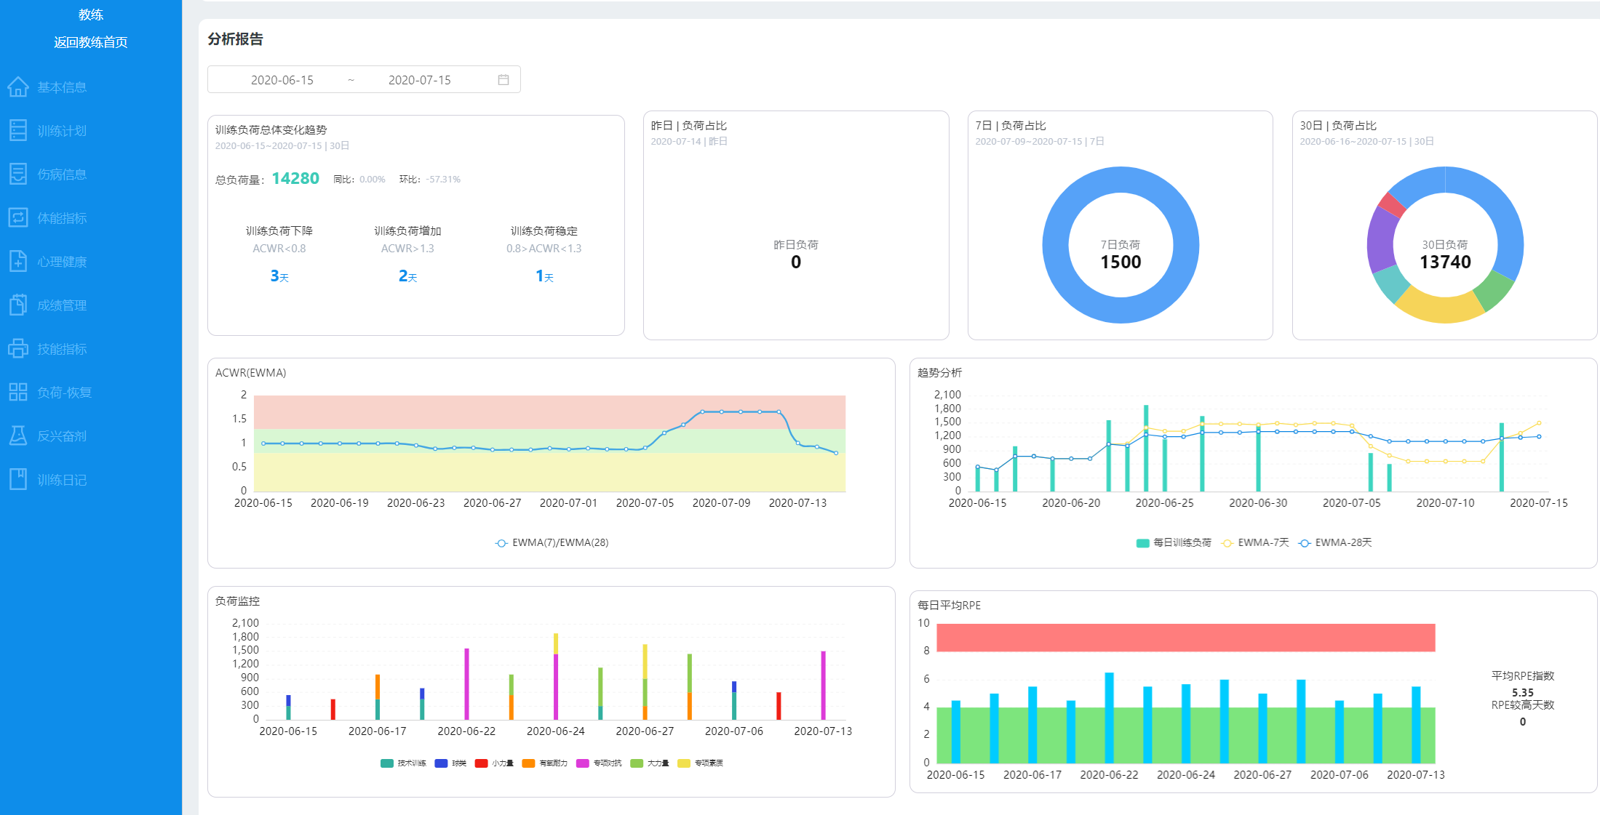
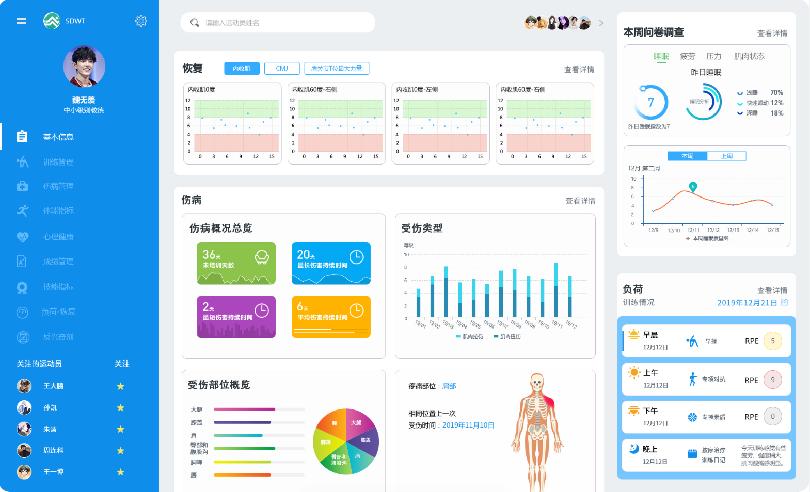
运动训练数据分析
由 跑吧智能 承建的某省数字化竞技实力平台系统：
覆盖某省队一线运动员 1,300+ 人
监控运动训练数据 17,560+ 小时
运动员竞技表现分析报告 5,260+ 份

Slide 14
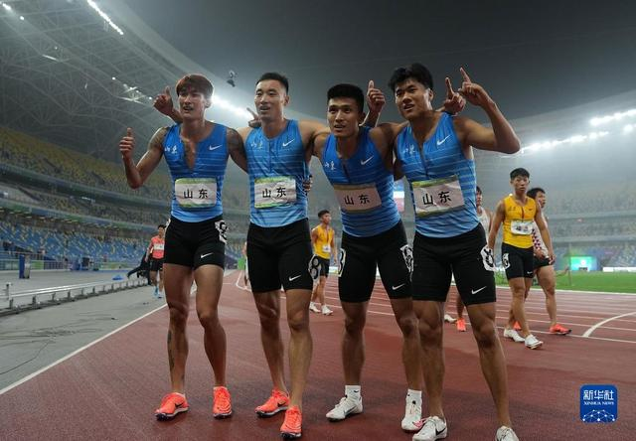
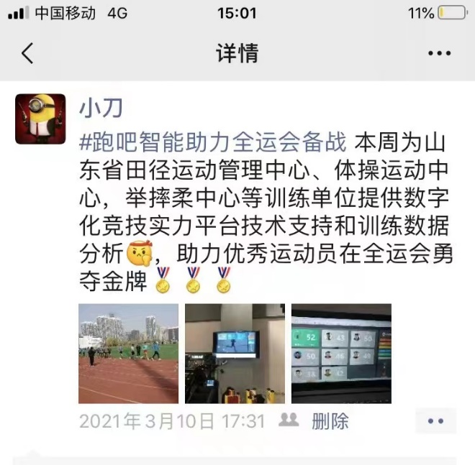
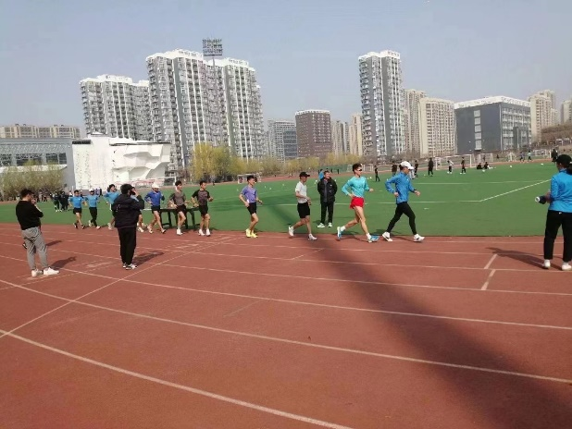
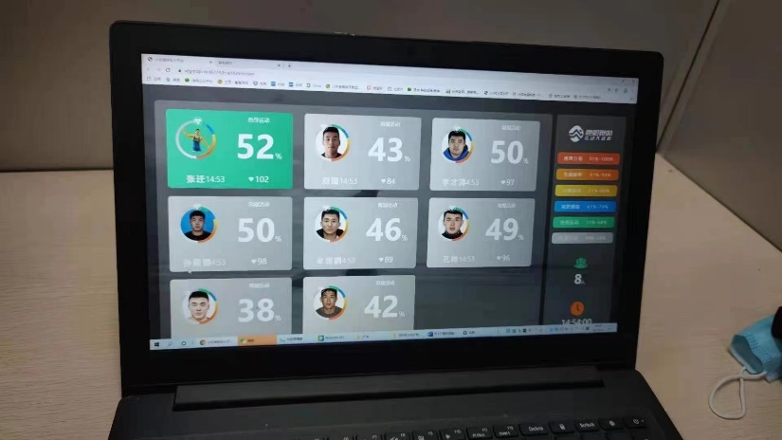
夺冠时刻 跑吧助力
第十四届全运会田径男子4x200米项目，山东队以1分20秒83的成绩，力压苏炳添领衔的广东队，夺得冠军，同时打破亚洲记录！

Slide 15
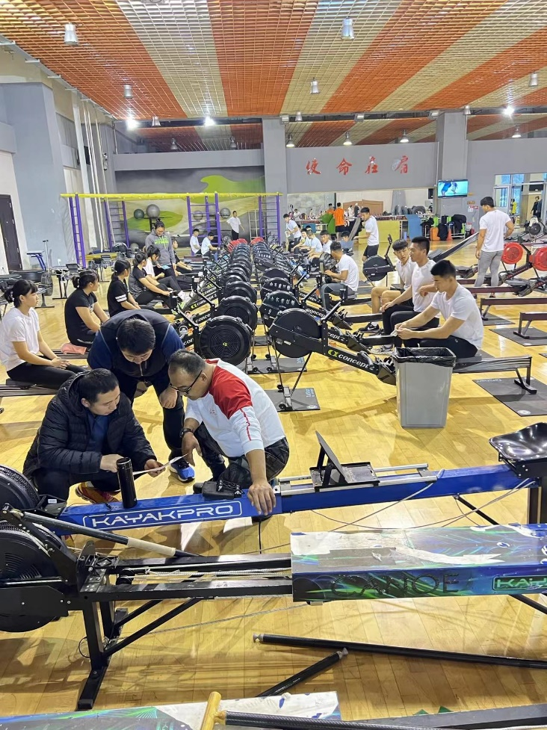

国民体质检测车智慧化升级
国家体育总局体育科学研究所
X
冬奥会参赛运动员体能训练监控
和训练数据分析

Slide 16
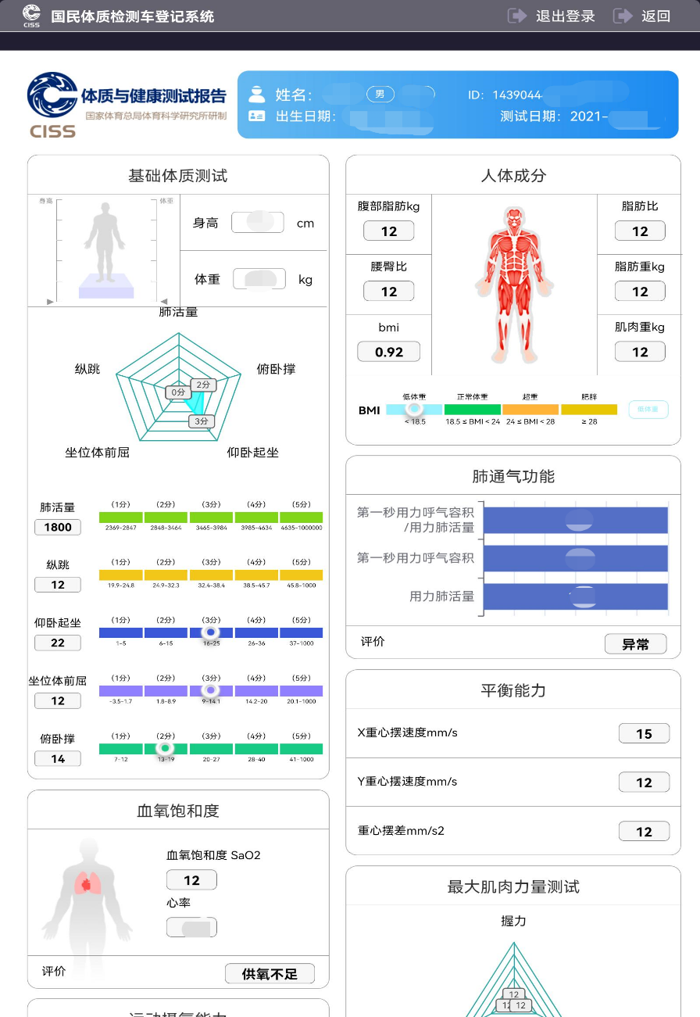
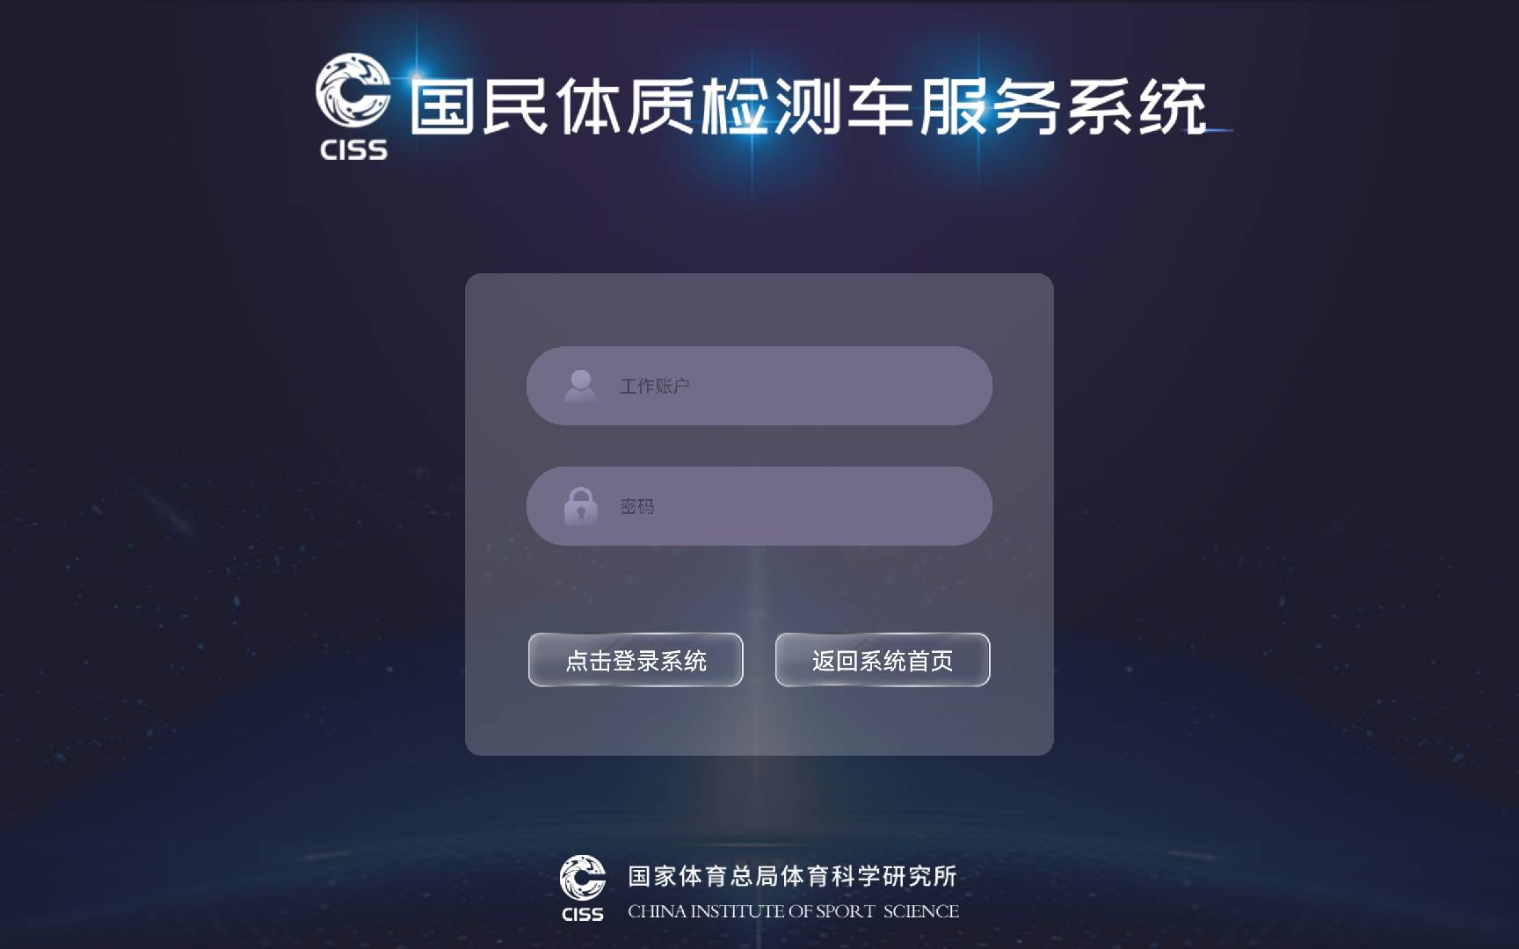
北京冬奥会科技助力
助力国家体育总局体育科学研究所，基于总局体质监测运动保障服务车，为冬奥参赛运动员提供体能测试和数据分析支持，为运动员提供科技支撑和比赛保障。

Slide 17
竞体数字化产品应用
奥运、全运冠军 20+ 位
省级运动训练单位 60+ 个
国家级运动员 3,000+ 人
策略训练数据 10,000,000+ 条

Slide 18
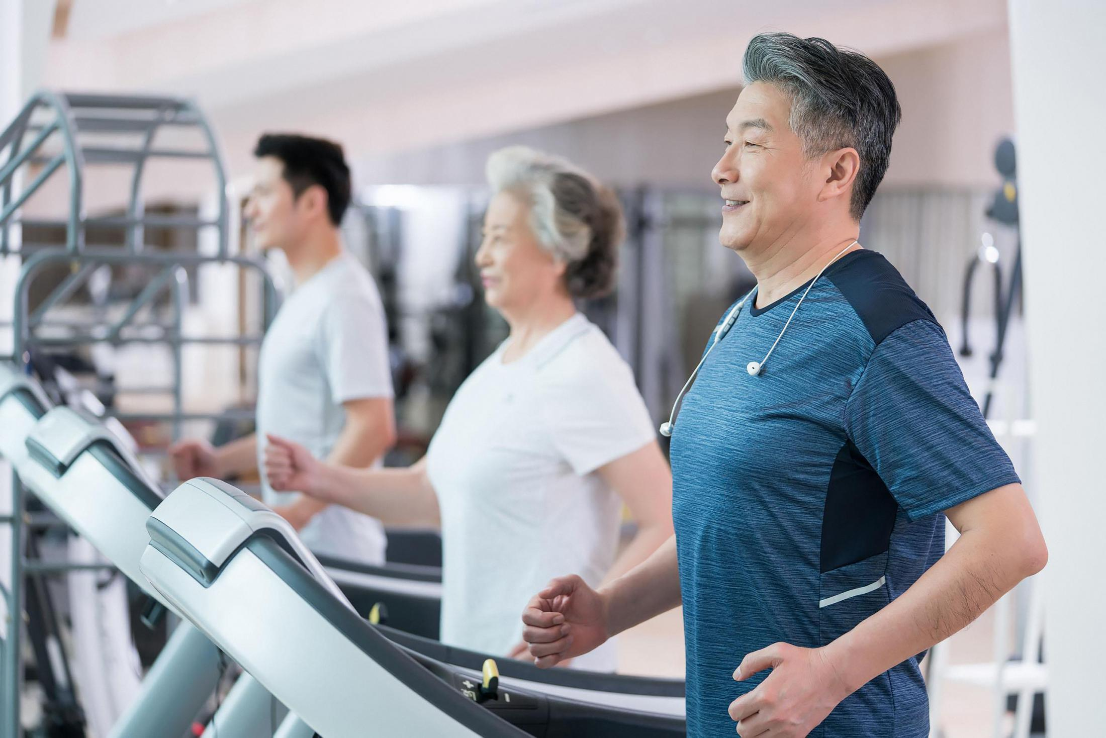
Wisdom Of Mass Sports
先进数字体育智慧化建设

Slide 19










先进数字体育建设
政府资源
• 体育管理单位
• 场馆
• 卫生、交通等
•
社会资源
• 体育协会
• 达人组织
• 健身分享
• 康养旅游
• …………
商业资源
• 传媒企业
• 体育企业
• 旅游企业
• …………
…………
整合
共享
服务资源
群众
服 务 主 体
服 务 方 式
网站
短信
移动APP
先进数字体育智慧化建设
全民健身中心
热线
健身服 务中心
物联网 终端
体育管理者
服务内容
无线wifi
体质监测与运动处方类服务
健身场馆类服务
社交SNS、赛事活动类服务
人群群体服务
数据整合与共享服务
政府产业调配和指导
体质监测（全民健身中心/场馆/移动智慧体测站）
健身指导/运动处方/自助健身知识库
智慧健身体验中心
个人体质评估报告
场馆查询
场馆预约
市民健身数据采集
票务服务
社会健身场馆数据接入和综合评估
体育活动组织
社交互动
心得分享
赛事组织活动
青少年（社交、体质指导）
儿童（亲子活动、体育培训学校）
白领（体育处方、健身操）
老年人（社区健身、公园健身、广场舞）
市民健身数据分析
体质数据分析
场馆利用分析
第三方数据开放共享（卫生/医疗）
体育资源调配方案
产业资源调配指导
产业拉动（体育旅游）
体育政策制定与决策依据

Slide 20
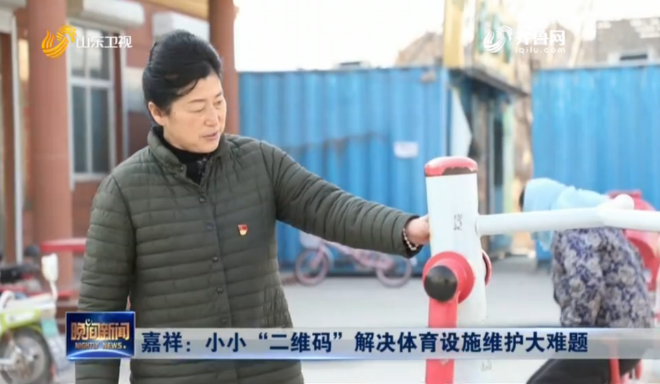
群众身边的体育科技
由 跑吧智能 承建的各省级、地市级群众体育智慧化平台
为群众提供：
智慧化体测和指导报告 300,000+ 人次
户外健身路径站点数据 100,000+ 个
健身设施器材数据 1,065,000+ 件
群众体质、运动监测数据 5,640,000+ 条
跑吧智能为山东省济宁市嘉祥县提供的群众体育智慧平台，登上山东卫视“新闻联播”！

Slide 21
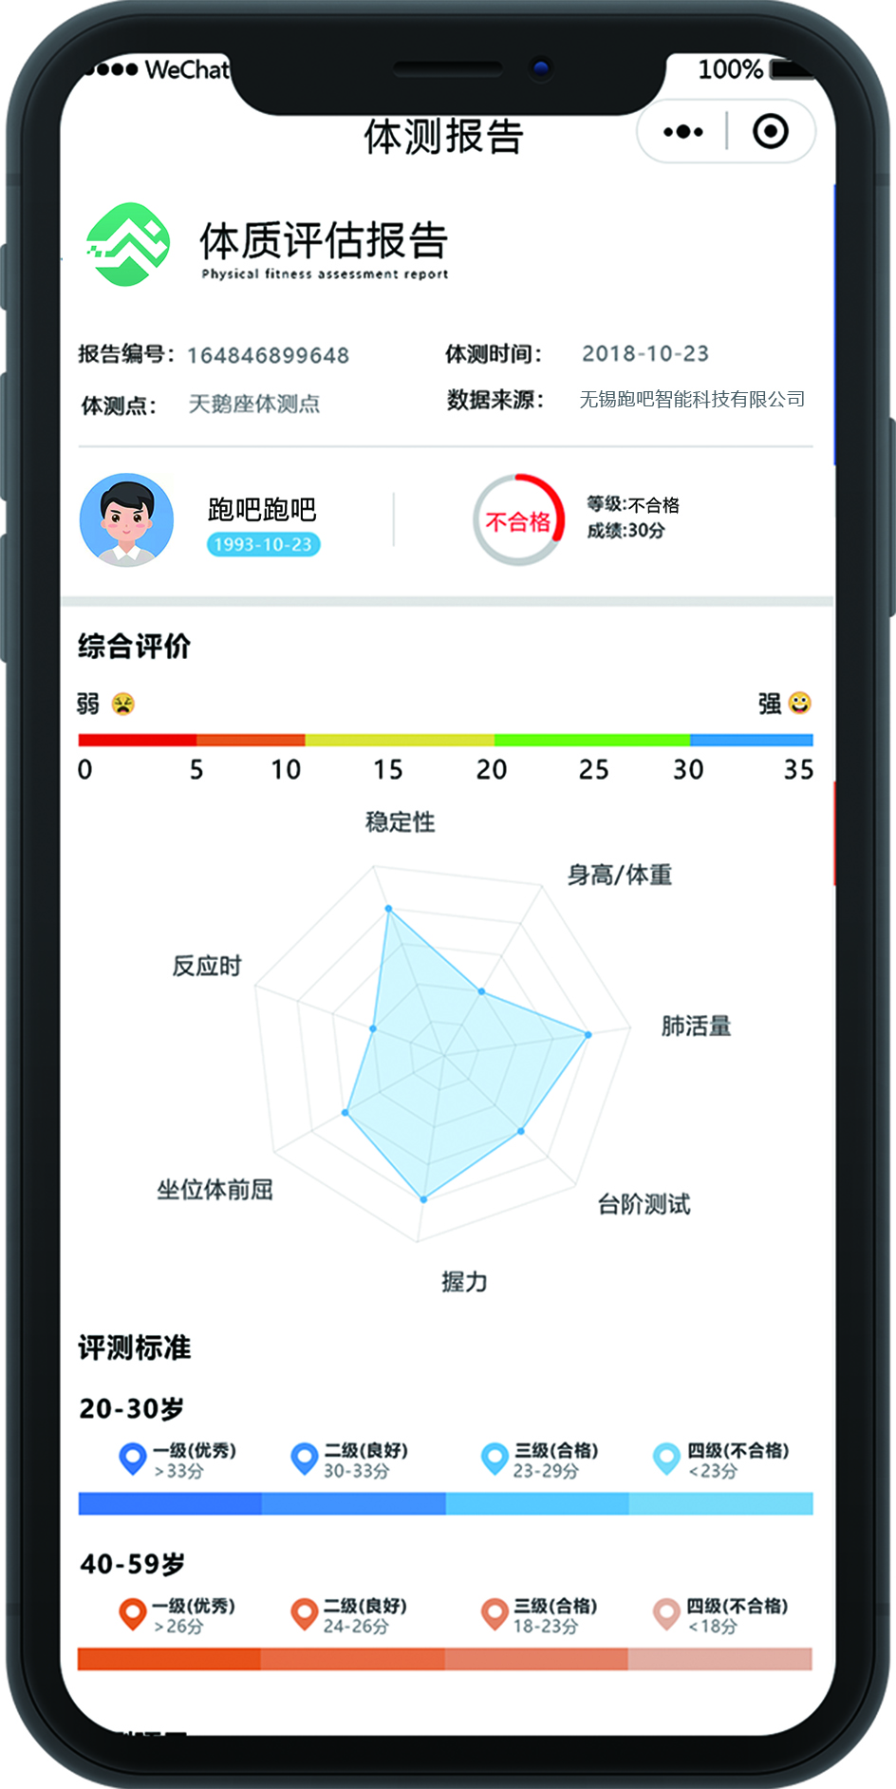
群众身边的体育科技
基于
国民体质监测数据
个人健身运动数据
体育场馆、健身设施分布数据
专家运动建议指导
智慧健身体育资源、服务、体育协会数据
体育赛事活动数据
构建 全面的群众数字体育智慧化服务平台

Slide 22
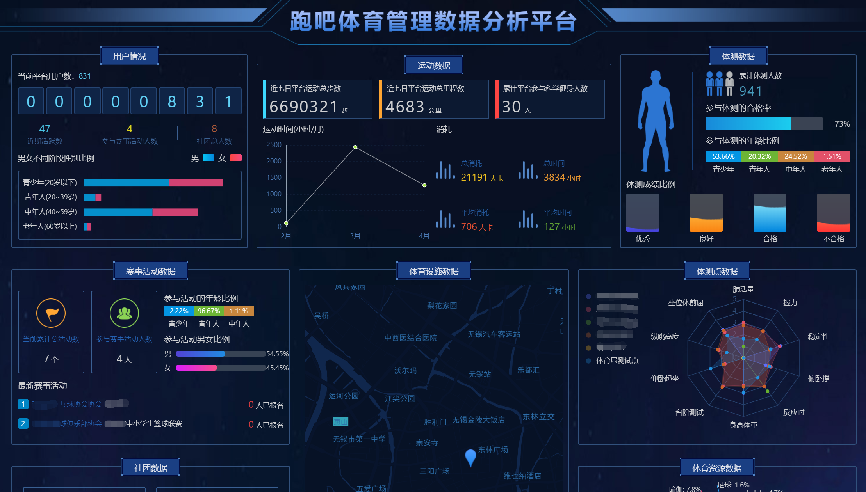

Slide 23
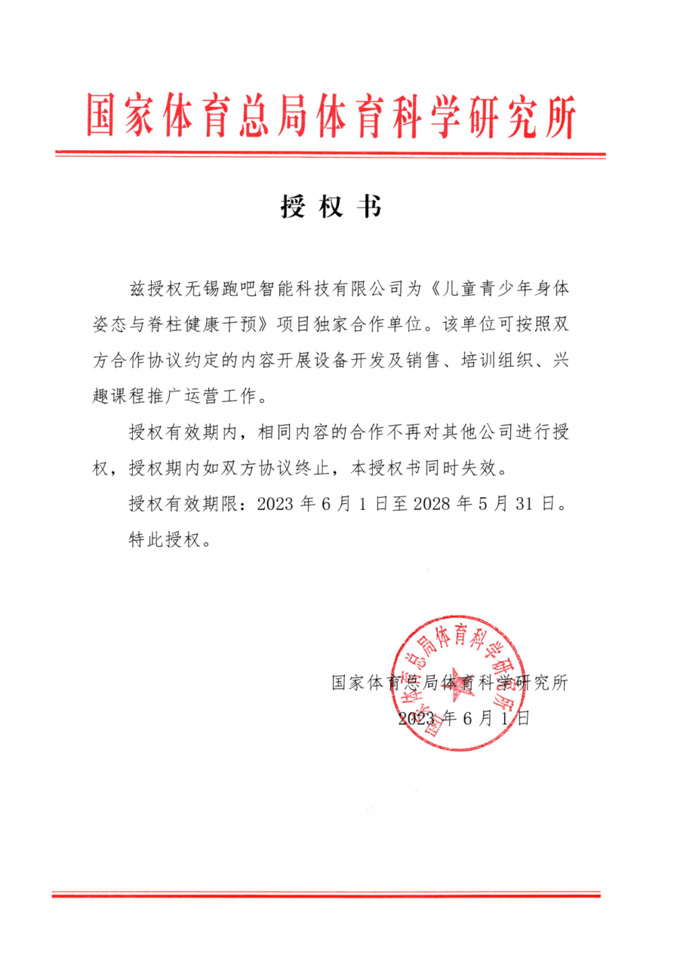
国家体育总局国家级项目落地
国家体育总局国家级项目签约落地无锡
独家合作单位
跑吧智能与体育总局科研所开展系列合作，自2019年以来，身体姿态与脊柱健康课题组推出基于人工智能算法的具有独立知识产权的身体姿态测试与评估系统，建立儿童青少年身体姿态综合干预体系，跑吧智能协助为儿童身体姿态和脊柱健康干预开发了完整的数字化基础服务平台。
受国家体育总局体育科学研究所委托授权，由跑吧智能（POWERBASE）在全国独家开展儿童青少年身体姿态与脊柱健康项目的执行和运营服务工作，打造适合中国儿童青少年的身体姿态测试评估设备、组织运营认证培训课程、推广健康体态兴趣课程，致力服务儿童青少年身心健康成长。

Slide 24
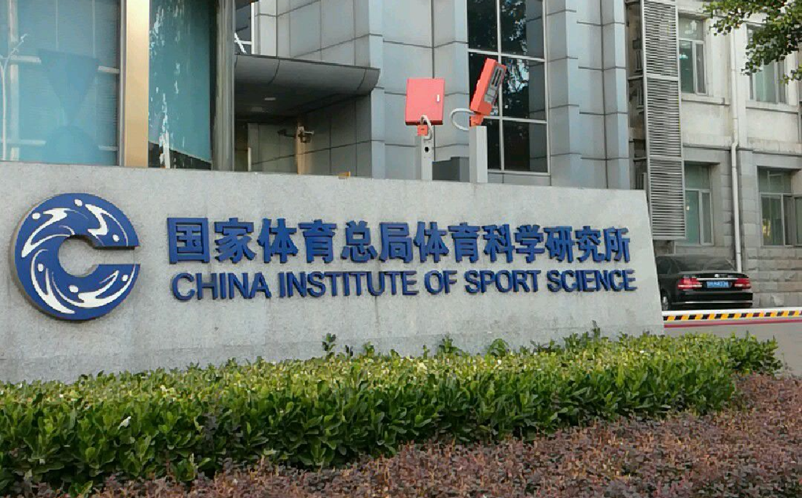
国家体育总局体育科学研究所（CISS）
国家体育总局体育科学研究（CISS）
介绍
国家体育总局体育科学研究所（China Institute of Sport Science，以下简称“体育总局科研所”，英文简称CISS）创建于1958年，是国家体育总局直属、科技部保留和发展的国家级、多学科、综合性的社会公益类体育科研事业单位。
主要任务是引领和推动我国体育科技事业发展，把握国际体育科学前沿领域和未来体育事业发展中的重大科技问题，以国民体质监测、科学健身、优秀运动员竞技能力、体育政策与决策咨询、体育工程技术等领域为主要方向开展基础研究和应用研究，为我国群众体育、竞技体育和体育产业的可持续发展及提高国际竞争力提供科技支持和服务。

Slide 25
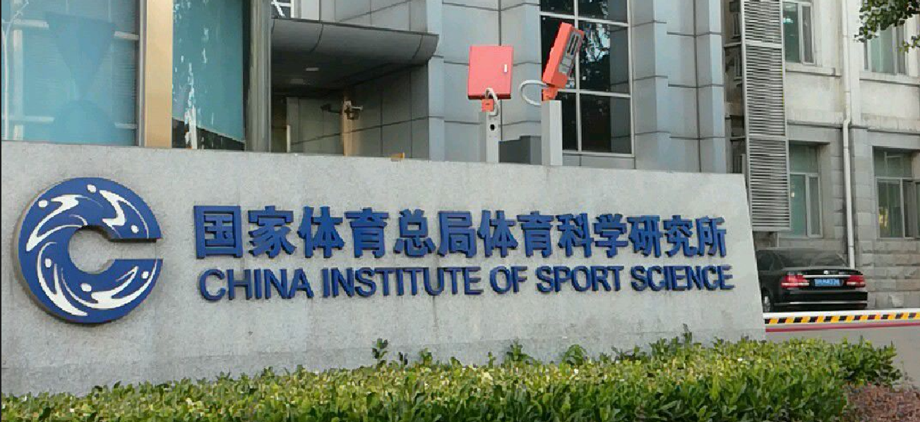
CISS脊柱健康
以儿童青少年身体姿态与脊柱健康为核心，打
造国内最权威、最科学的运动干预数字化解决方案
多年研发打造
训练体系完善
顶尖专家授课
广泛实践应用
10+
自2013年以来，十年来持续研发打造
15+
在超15个省份开展儿童青少年身体姿态和脊柱健康筛查
500+
基于体育总局科研所专家团队研发、录制超过500个细分训练动作
50+
联合国际国内体育、医疗、卫生、健康、教育等领域的权威、知名专家组建专家授课团队
100,000+
基于超10万人次的儿童青少年身体姿态与脊柱健康测试数据

Slide 26

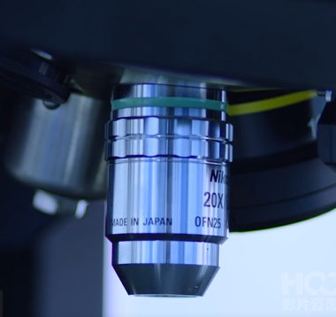
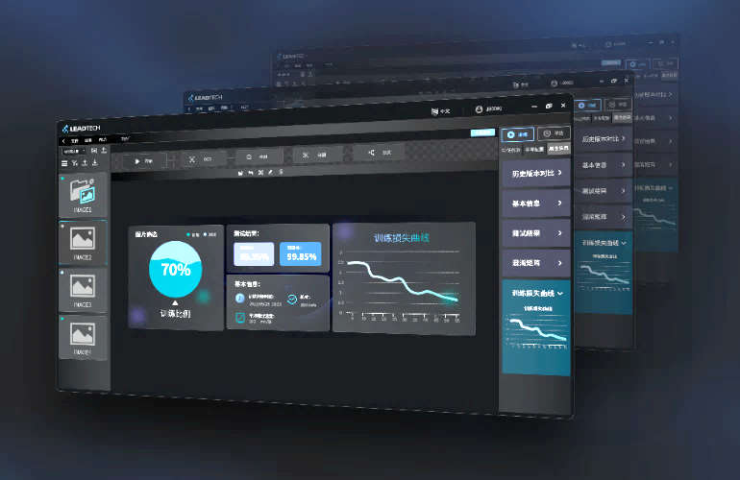
儿童青少年脊柱健康
脊柱健康AI筛查
运动干预服务平台
授权兴趣课程
国家体育总局体育科学研究所自主研发
根据中国标准，基于全国
100,000+人次儿童青少年测试数据，自主研发适合中国儿童青少年骨骼特点与生长规律的算法模型，推出----儿童青少年身体姿态与脊柱健康AI测试评估系统
儿童青少年身体姿态评估与训练干预服务平台
支持创建多个年龄段的训练课程
支持在线查看AI测试评估报告
支持每日提交视打卡作业
由后台专家评价并干预
支持创建动作库
支持学员长期训练档案跟踪
国家体育总局体育科学研究所授权
健康体姿兴趣课程挂牌授权
提供200+细分训练动作库
教学授权
完整课程训练教案内容授权
线下课程教练培训
专家课程支持
定期线下课程指导
定期课程升级更新

Slide 27
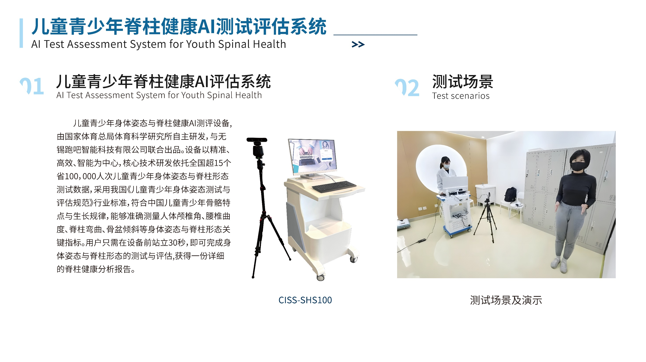
扩展支持内容
儿童青少年身体姿态与脊柱健康AI测评系统
CISS-SHS100
运动干预服务平台

Slide 28
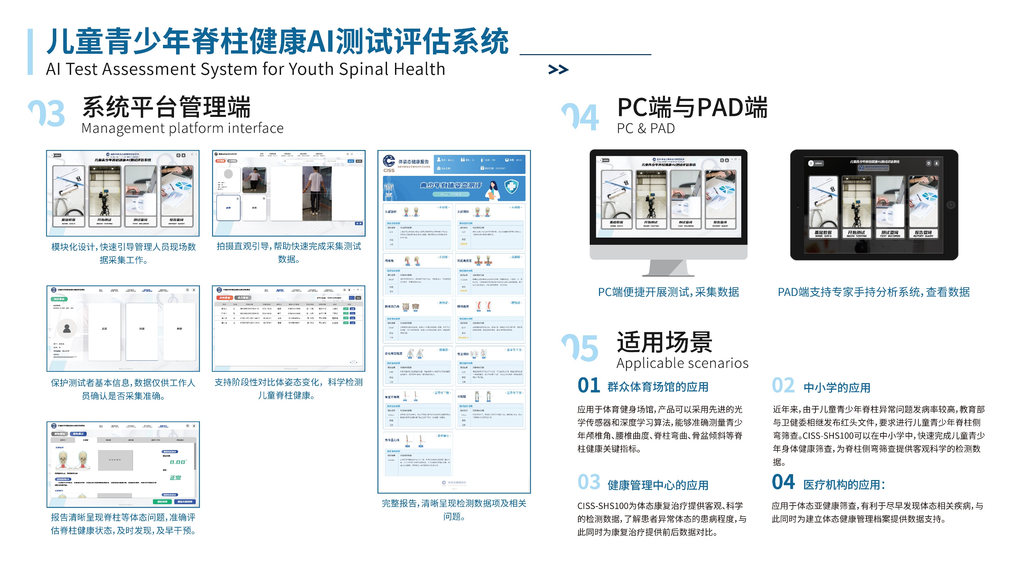
扩展支持内容
儿童青少年身体姿态与脊柱健康AI测评系统
CISS-SHS100

Slide 29
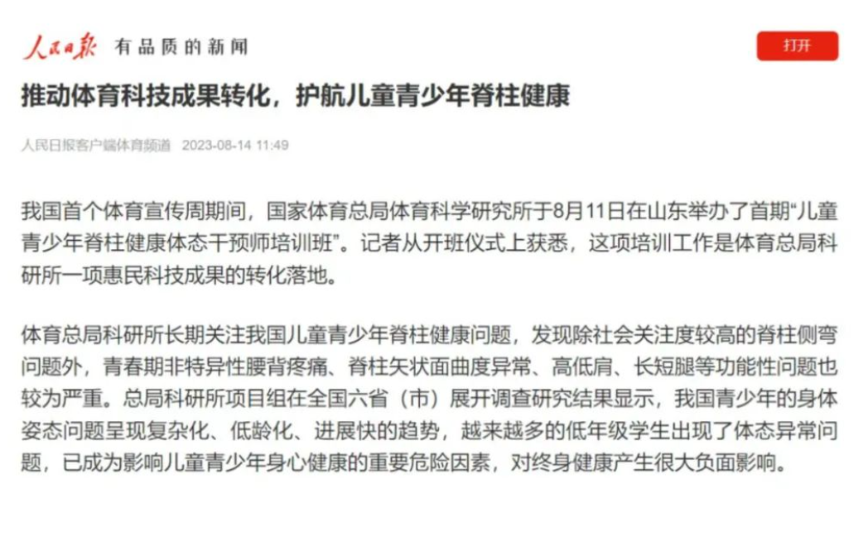
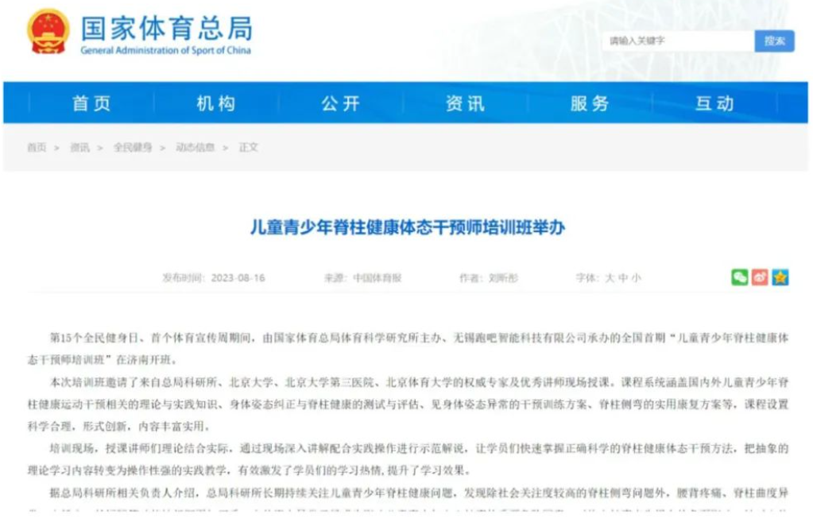
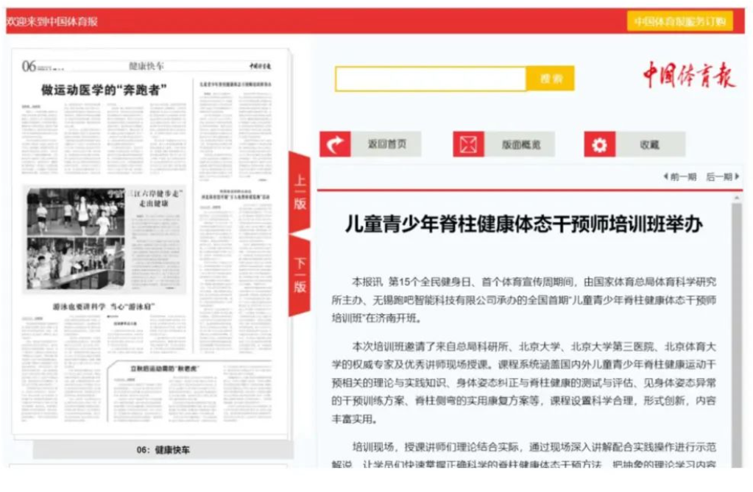
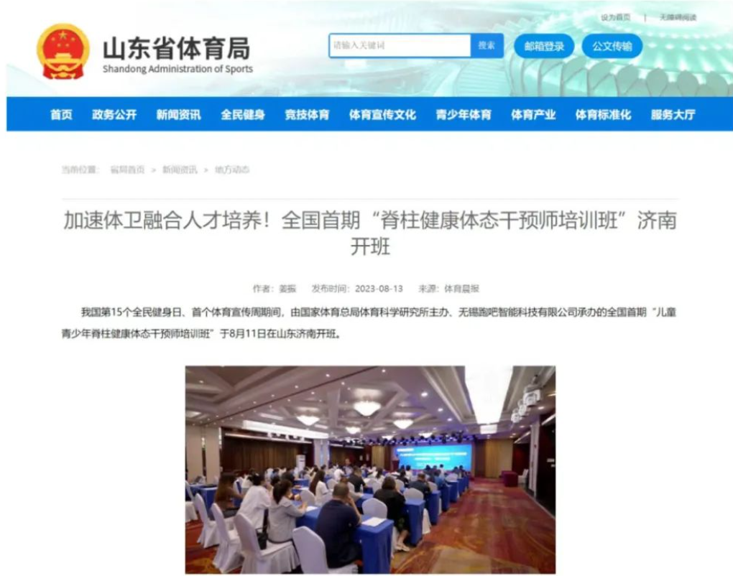
国家级媒体报道
人民日报
国家体育总局官网
中国体育报
山东省体育局官网

Slide 30
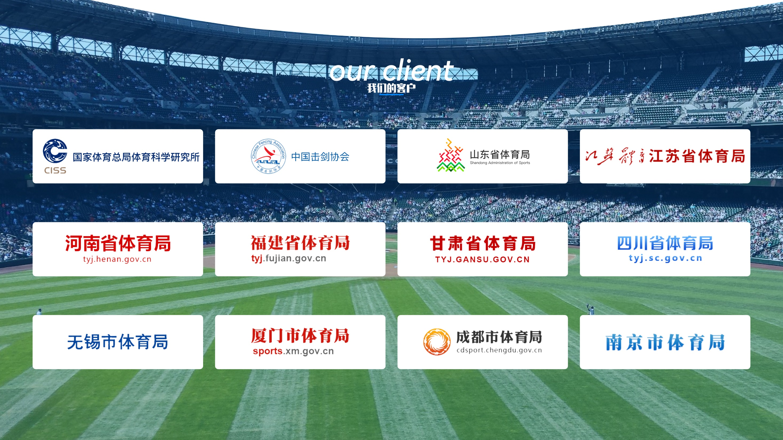
17

Slide 31
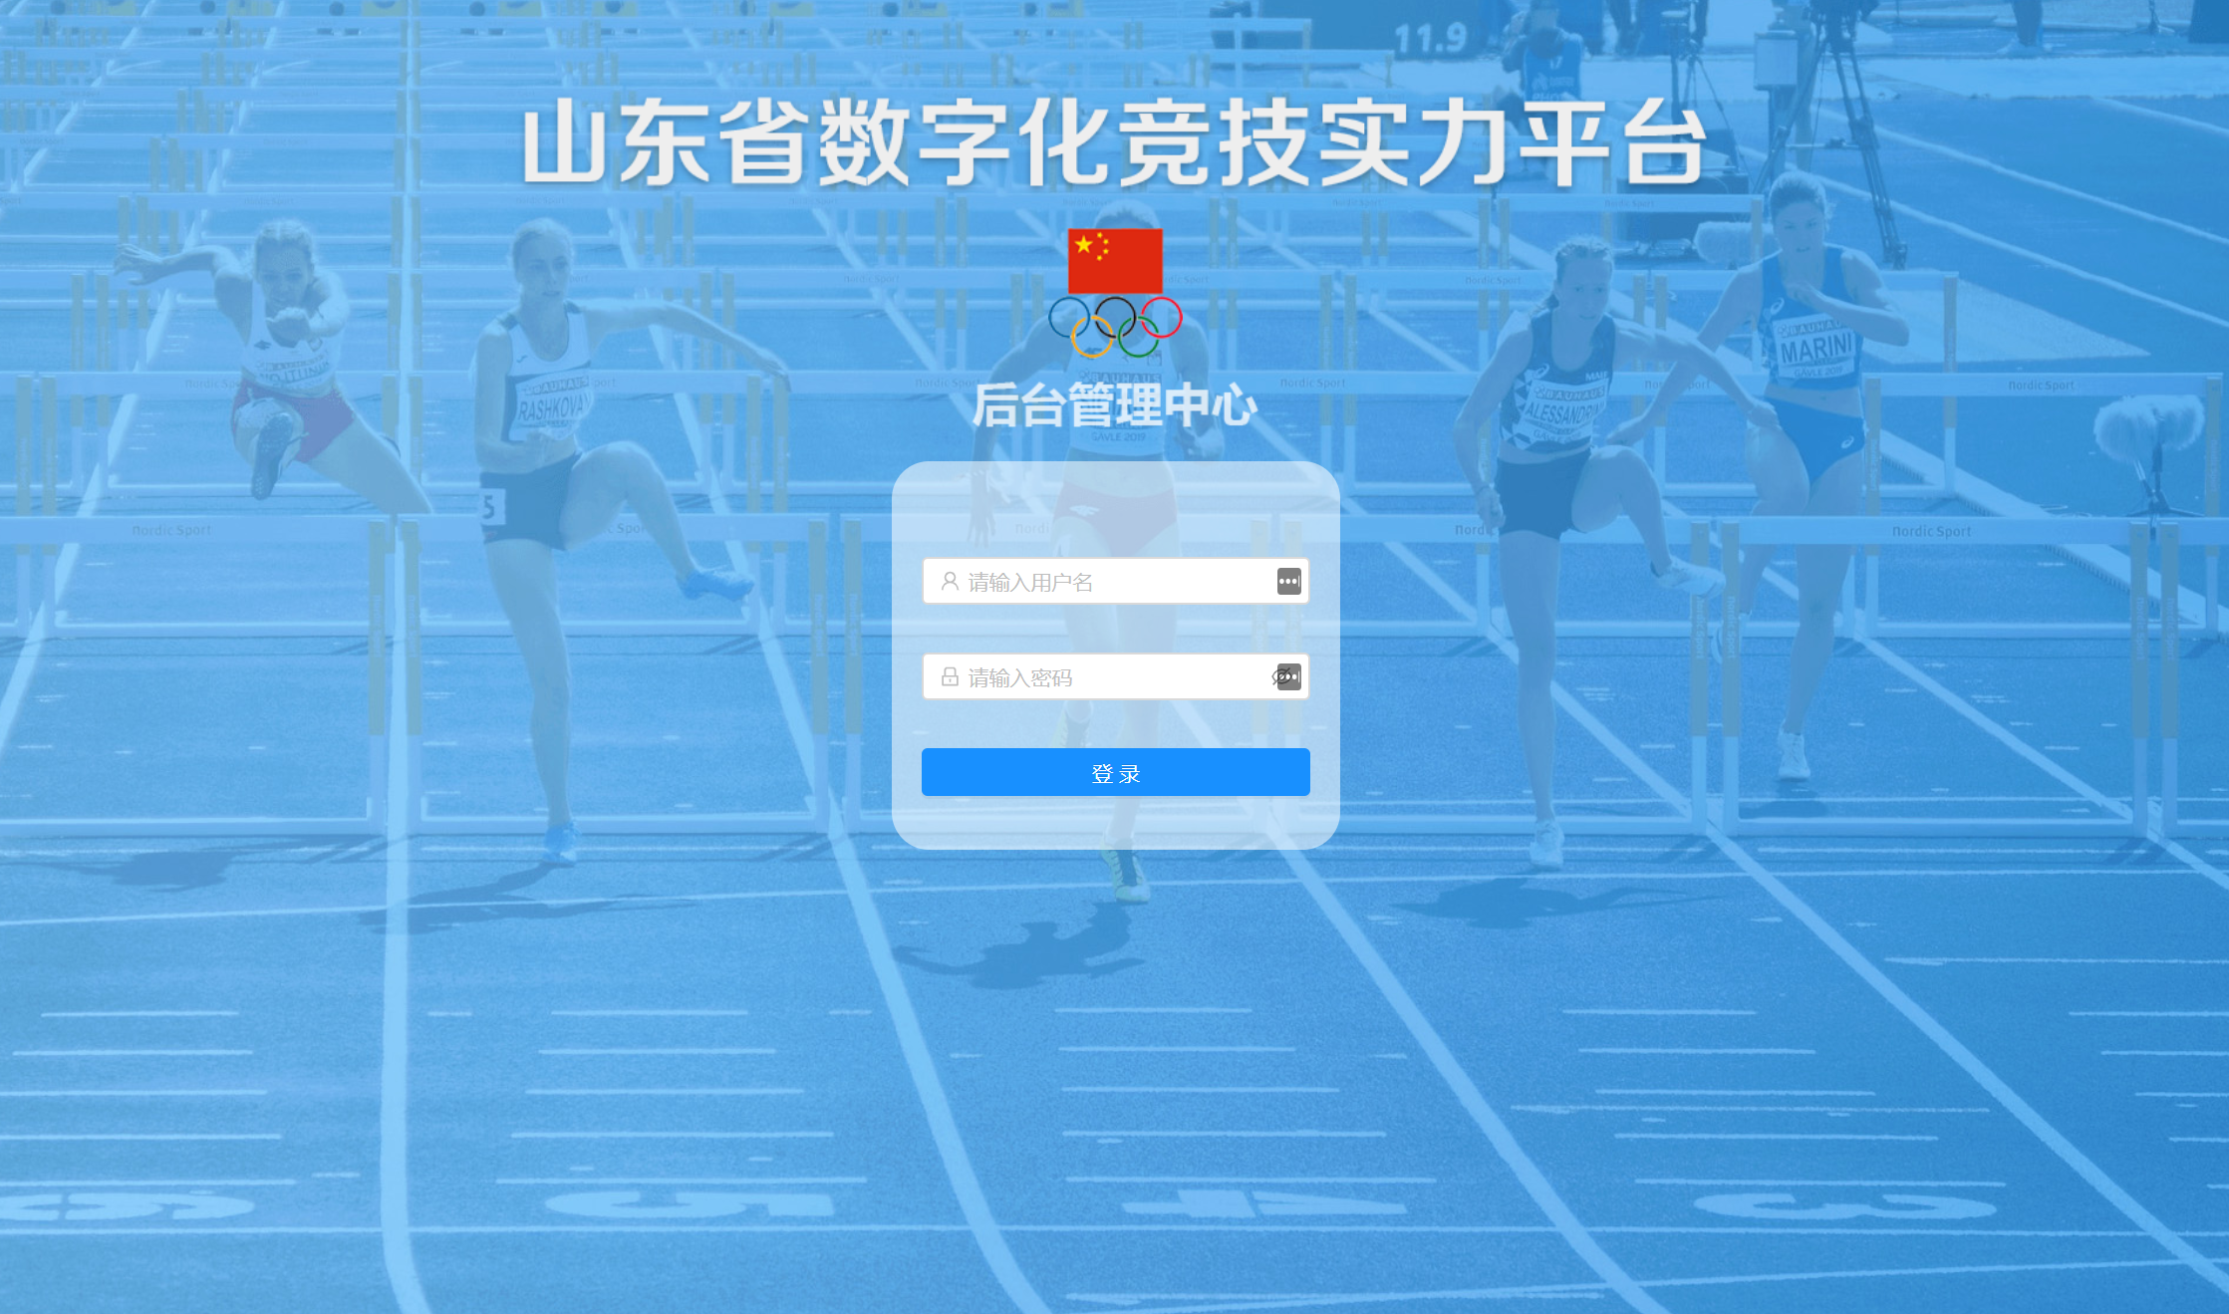


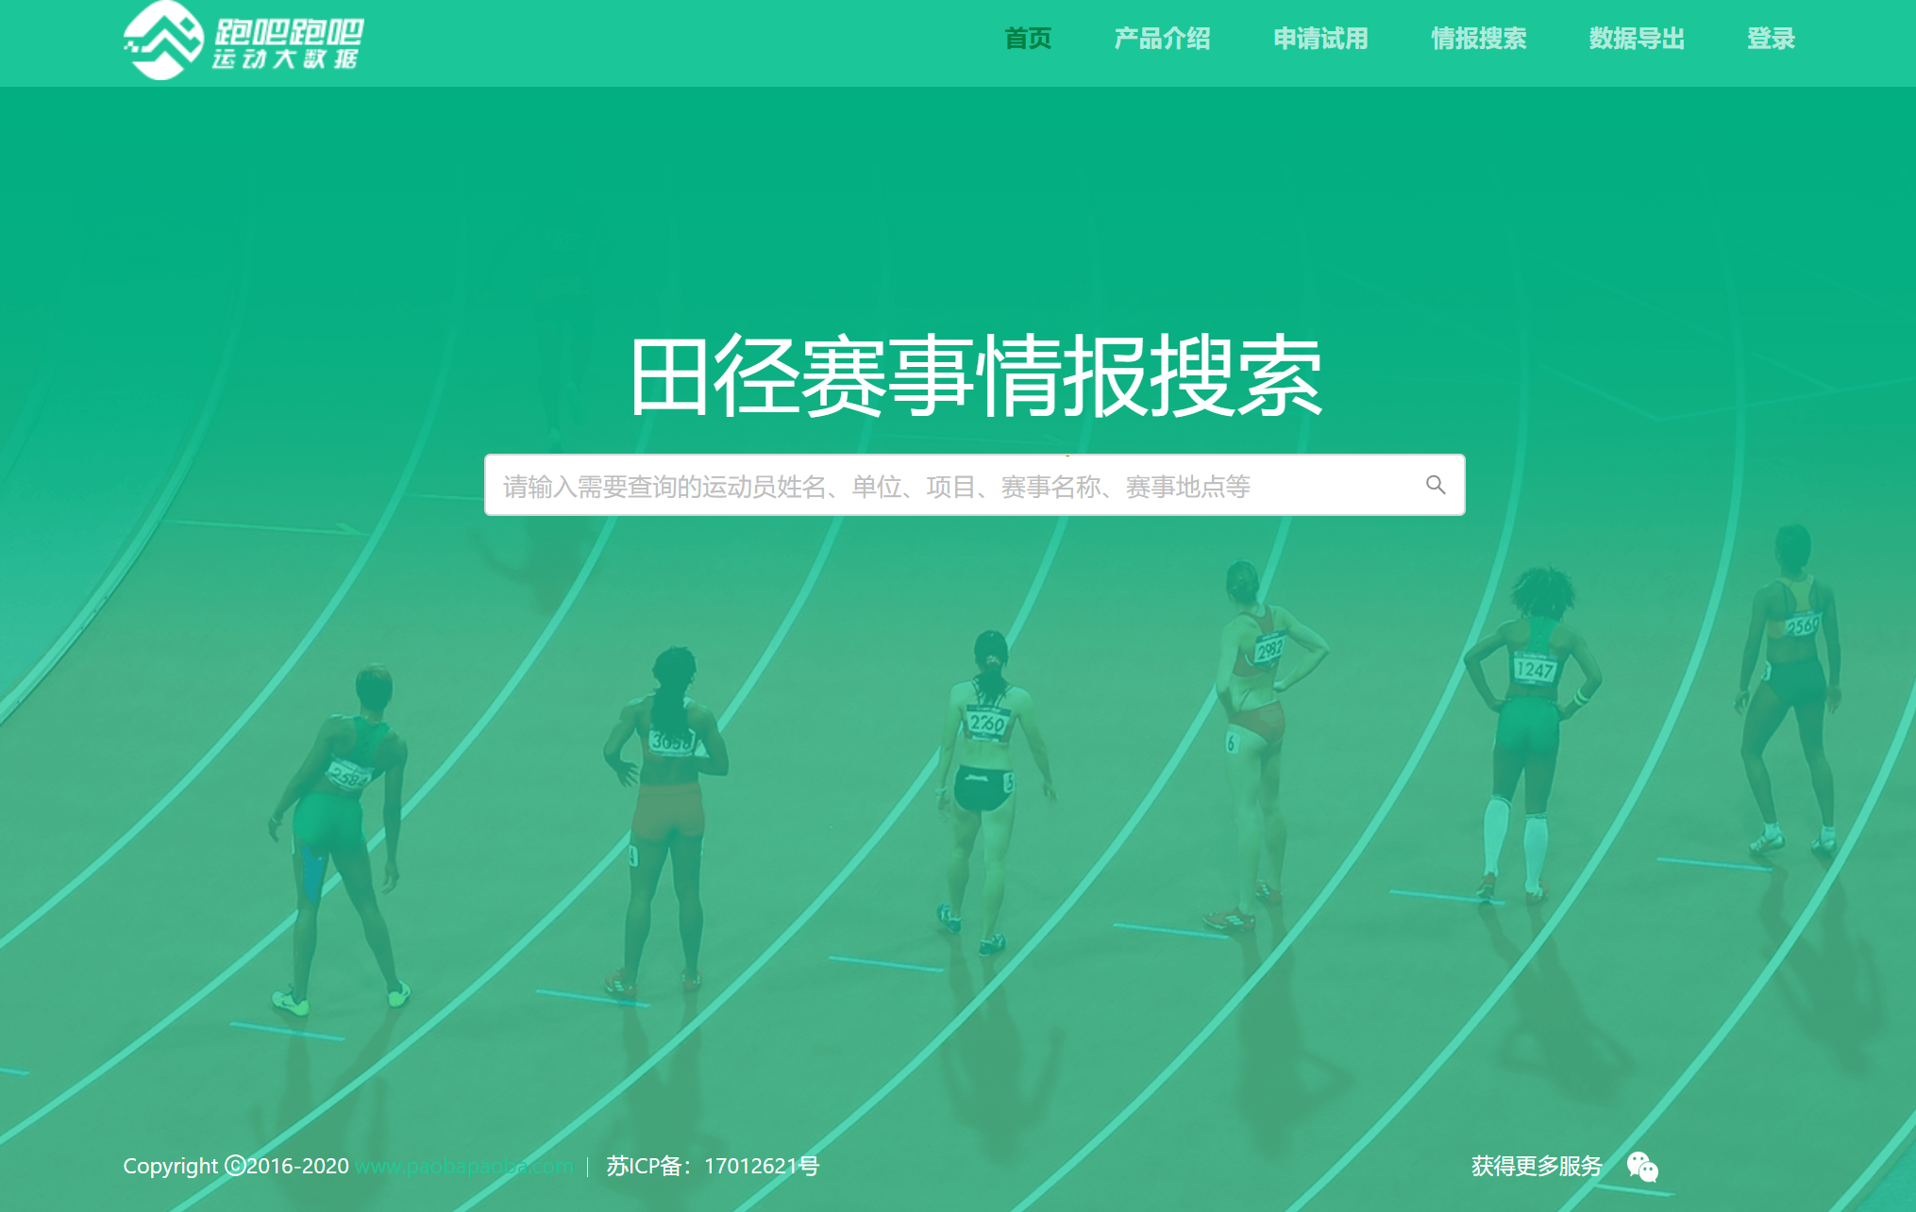

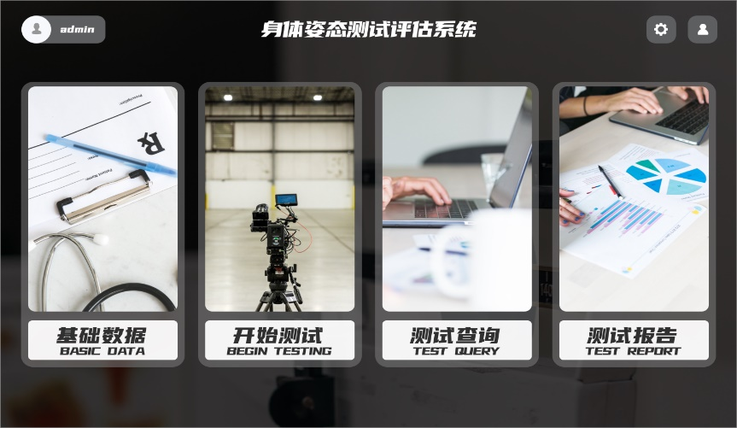
客户案例
竞技体育数字化分析
体卫融合大数据分析
国家体操运动表现AI数据分析
中国田径赛事情报大数据系统
国家击剑裁判等级视频考试系统
身体姿态AI测试评估系统
18

Slide 32
为什么是我们
https://www.ypppt.com/
业内领先的AI+体育专业人才团队 来自中科院、世界500强、前国家队体育专业国内顶尖的AI技术开发+专业体育科研人才团队协同研发
1000万+ 世界顶尖运动数据AI模型训练 基于不断增长的1000万条+世界级顶尖运动员训练数据 进行AI人工智能模型算法持续训练.
近20项核心软件、论文、算法构成知识产权壁垒 长期专注体育专业领域，超过200+数字体育项目，形成近20项核心软件、论文和模型算法形成软著，领先国内数字体育公司
长期一线专业队伍跟队进行快速迭代 4年1460天 公司在多支国家队和省级运动训练单位，常驻产品经理和相关数字化支持人员，面向一线需求，快速迭代
与中国顶尖体育科研机构战略合作 长期数字体育行业深耕，与国家体育总局体科所、北京体育大学、上海体育学院等中国最顶尖的体育科研机构建立常态化项目和战略合作
核心技术壁垒 高度专业领域的体育科研软件，具有极高的专业和技术壁垒
Notes:
https://www.ypppt.com/

Slide 33
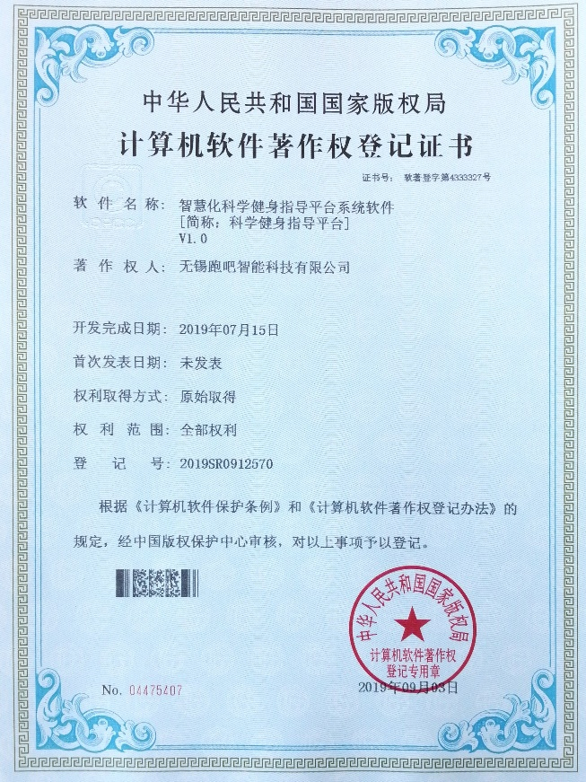
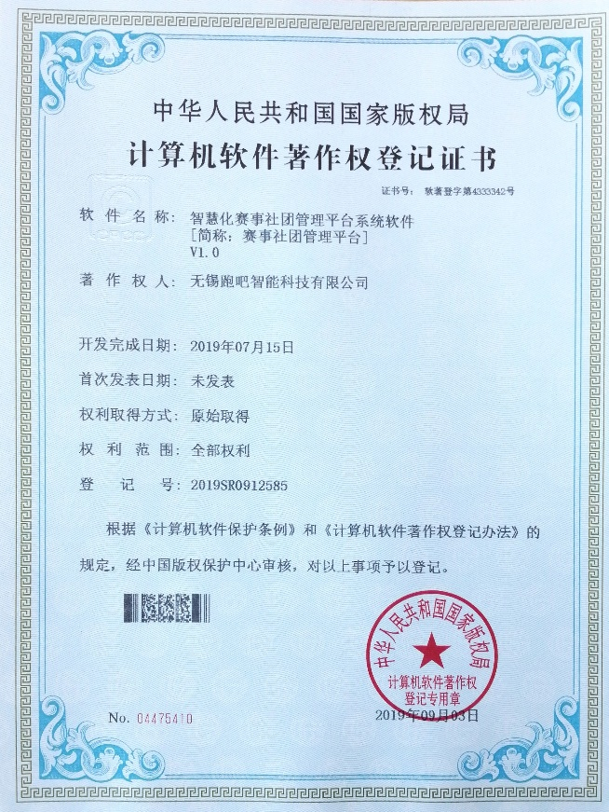
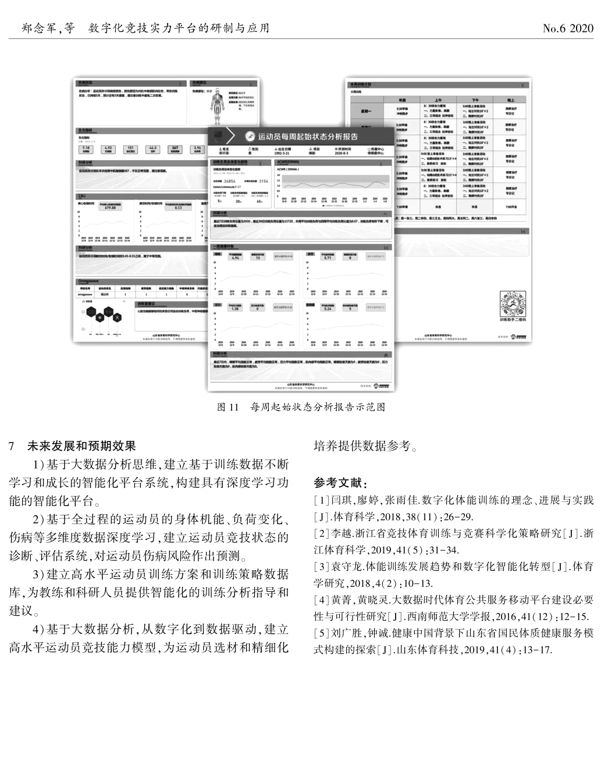
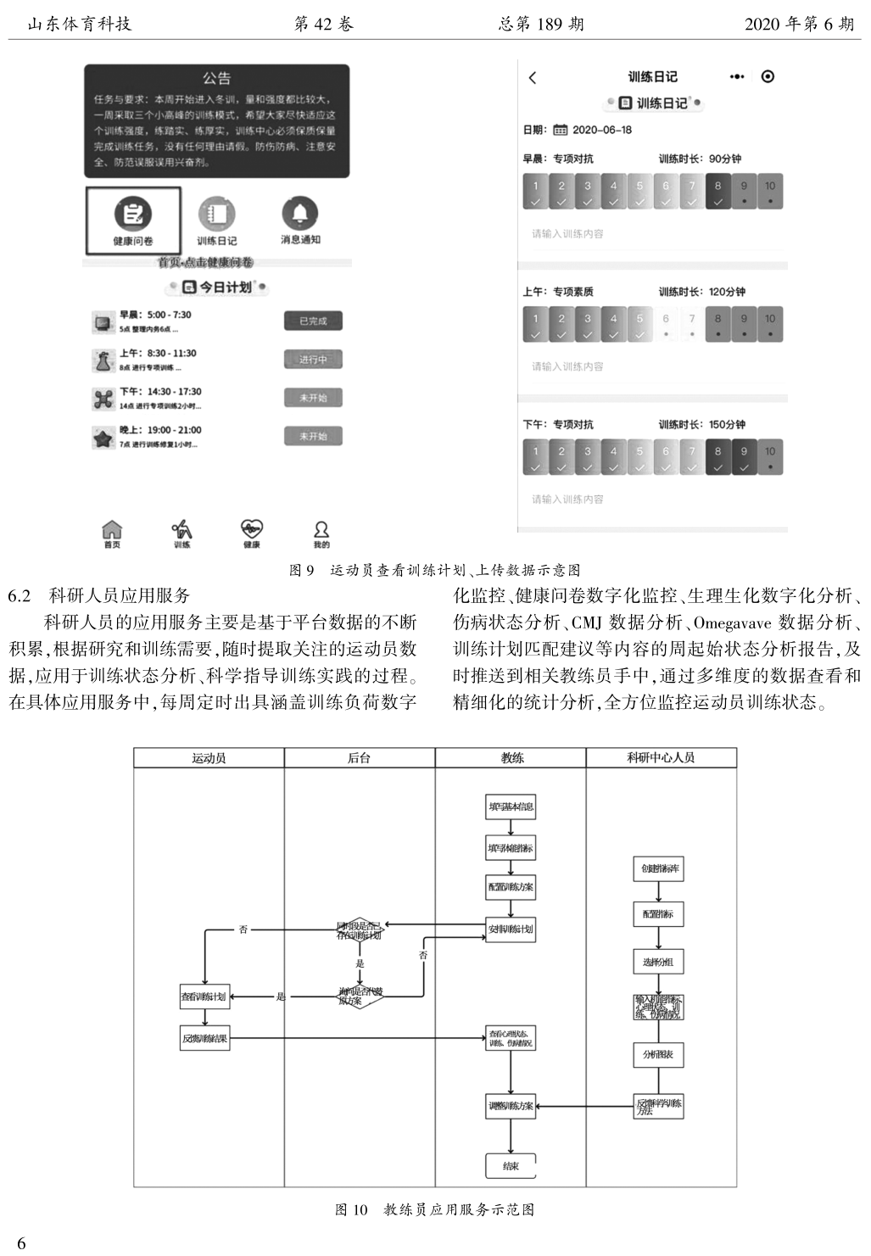
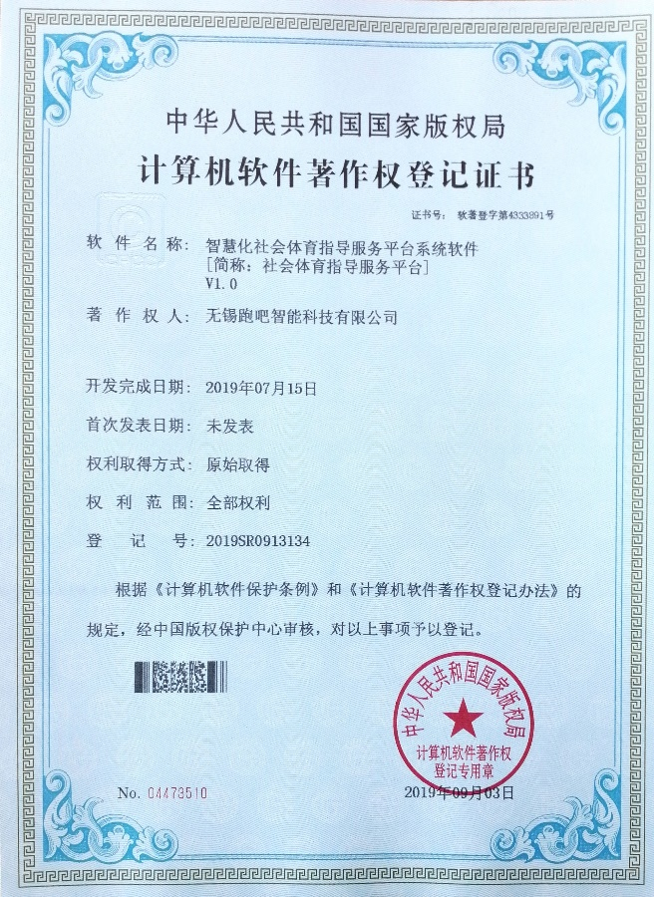
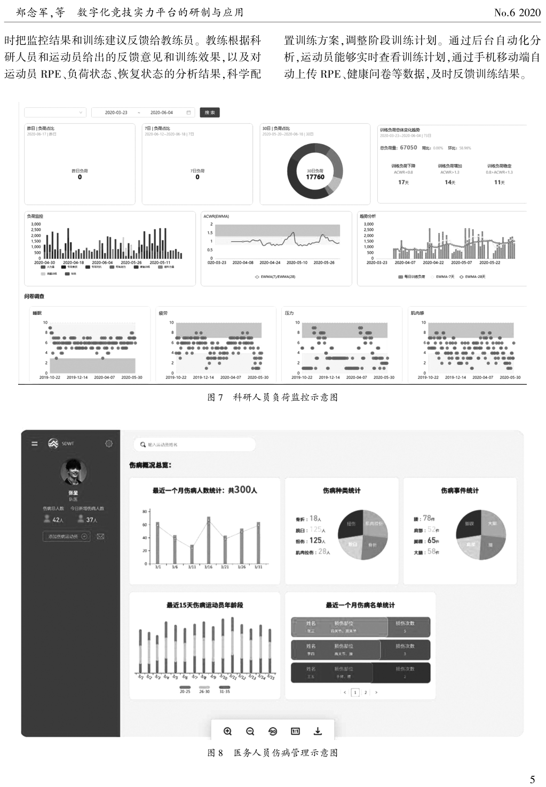
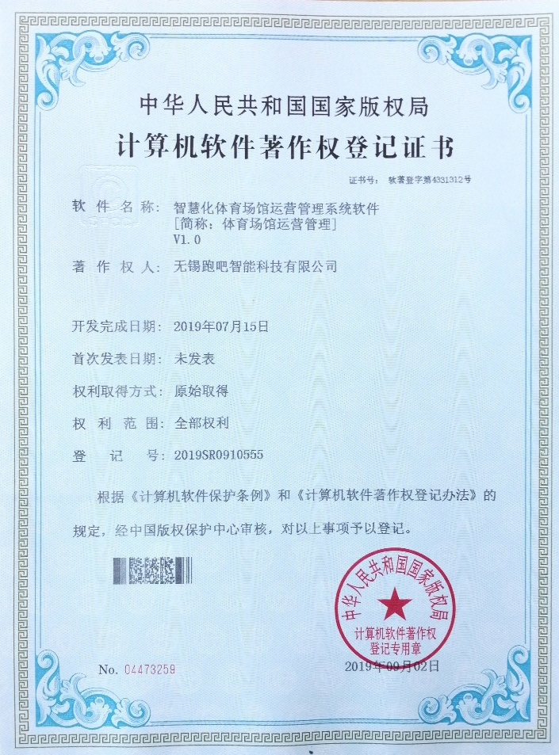
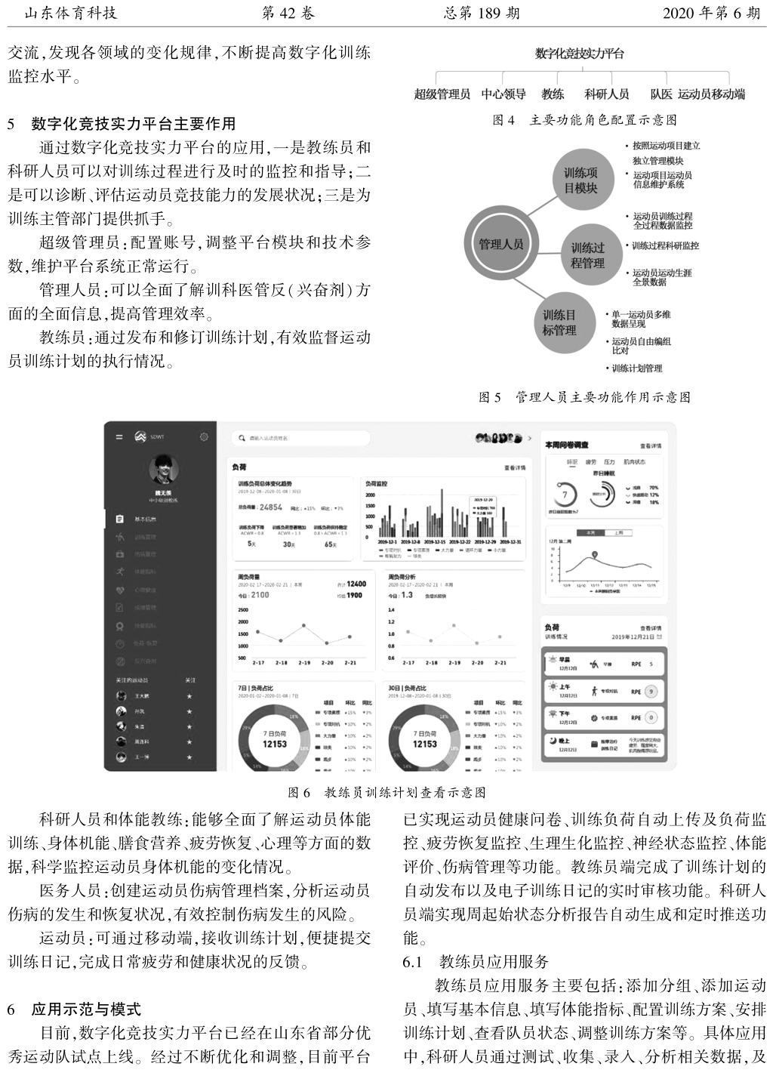
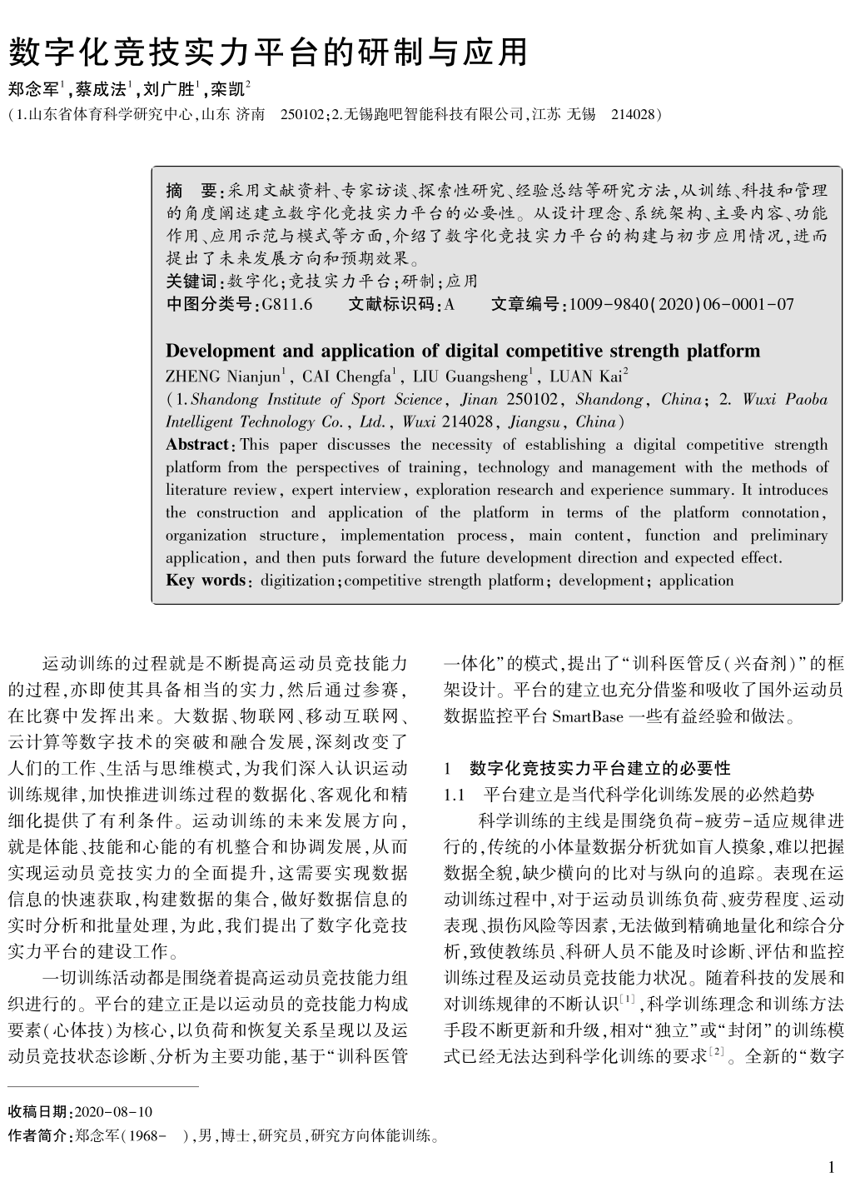
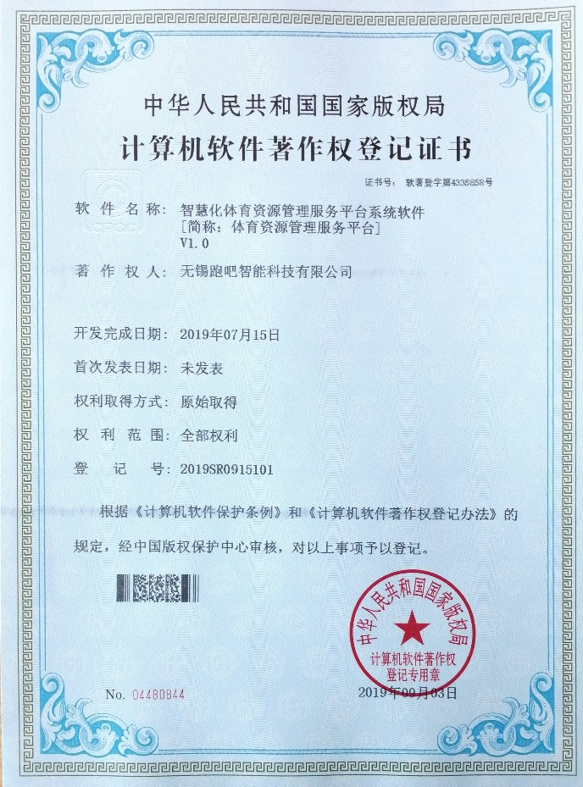
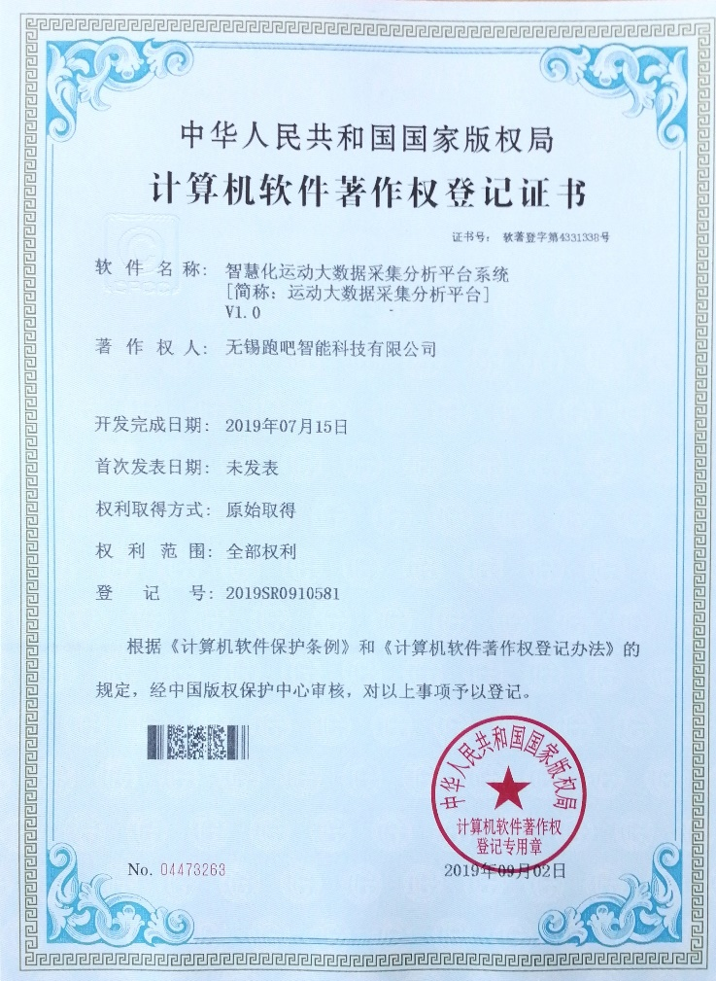
为什么是我们
超 20项 核心软件著作权、专业论文、AI训练模型和核心算法
构成坚固的知识产权壁垒
21
Notes:
https://www.ypppt.com/

Slide 34
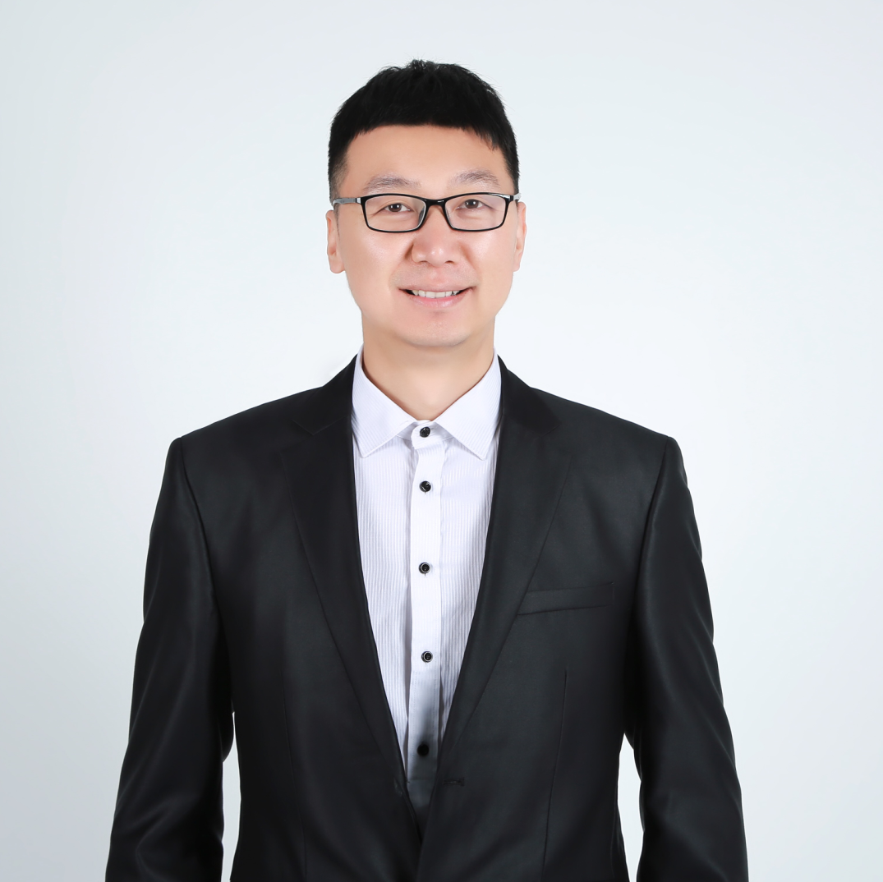

创始人简介
个人简介
中国民主促进会会员
中国体育科学学会会员
国家体育总局体育科学研究所 运动数据分析外聘专家
山东省体医融合智库专家
2020-2021无锡市十大“青年双创英才”
12年大数据领域项目经历
服务履历
奥运会/全运会冠军夺冠科研团队成员
国家体操队科研保障团队 数据分析专家
中国击剑协会、中国田径协会 数据分析平台支撑
山东省体育局、河北省体育局、河南省体育局 体能数据分析专家
广东省体育局、内蒙古体育局 竞训数字化讲师
栾 凯
创始人兼CEO

Slide 35




团队简介
蔡钧
何卫
吴佳敏
郑诗畅
上海交通大学 信息工程 硕士
中国联通江苏省公司 研发中心副主任
中国联通物联网研究院 副主任
主持建设中国联通第一个智能云分析应用系统，用于海量数据分析与挖掘。在移动互联网/M2M物联网应用领域 具有丰富的经验
清华大学 生物医学工程 博士
国家体育总局体科所运动训练中心,负责国家体操队科研团队奥运会备战保障
专业领域:运动人体建模与仿真,数字化运动训练监控,高水平运动员运动表现评价与提升
浙江理工大学 设计 硕士
国家体育总局体科所体能数字化训练平台
青少年体姿态与脊柱健康AI测试评估系统项目
国家体操队技术动作AI识别数据分析项目
山东省数字化竞技实力平台架构开发
华东理工大学 体育 硕士
前中国乒乓球国家队队员
乒乓球国家级运动健将
乒乓球国家一级裁判员
2000年至2018年间多次代表中国国家队、河南省队、高等院校、俱乐部参加国内外比赛，共获得冠军20余次、亚军10余次、季军6次等

Slide 36







合作专家团队
冯强 博士
国家体育总局体科所
科学健身研究中心副主任
国民体质监测、军事体能训练科研负责人
王茹 教授、博士
上海体育学院
运动科学学院院长
主要研究方向是运动、营养与代谢疾病康复、低氧健康促进。承担课题国家自然科学基金4项、国家重点研发计划2项
谢思源 博士
北京体育大学
运动医学与康复学院
主持国家级运动训练课题8项，指导国家蹦床队、国家自由滑雪、国家网球队运动康复
罗平北 国际级击剑裁判
中国击剑协会
裁判员委员会主任
中国第一个担任国际击剑世锦赛决赛的裁判员
中国击剑裁判届元老级人物
24

Slide 37
资质荣誉
公司资质
获奖荣誉
超20项自主研发知识产权（软著及专利）、5 项商标
200+ 省市级体育单位智慧体育平台项目落地
国家体育总局体育科学研究所数字化支撑合作单位
江苏省科技企业孵育计划项目支持企业
国家级高新技术企业
江苏省软件企业
江苏省科技型中小企业
无锡市科技企业评定（雏鹰企业）
华为云战略合作企业
曙光云战略合作企业
2023 入选国家级智能体育典型案例（工信部、国家体育总局评选）
2022 江苏省信息消费重点领域优秀产品首批推广目录
2020 中国体育智能制造创新大赛 优秀项目奖
2019 第一届“体彩杯”全国体育科技创新大赛 银奖
2019 首届全国智慧体育创新与设计大赛 银奖
2016 第五届中国创新创业大赛全国总决赛团队组30强
2016 第五届中国创新创业大赛（江苏赛区）
移动互联网行业总决赛 亚军
2016 第四届江苏科技创业大赛“团队组”三等奖
2016 第二届“i创杯”互联网创新创业大赛总决赛20强
25

Slide 38

感谢您的观看指导
Thank you for watching
无锡跑吧智能科技有限公司
创始人/CEO 栾凯
Tel：13003311706

